Slide 1

D-Success and e-Recruitment
Prepared by Thinh, Huynh
27/06/2025

Slide 2
Agenda
D-Success
Tổng quan về D-Success
Mục đích
Đối tượng sử dụng
Module
Chức năng hệ thống
Quản lý thông tin đại lý
Thông tin cá nhân
Danh sách TVTC Nhóm/ Phòng
Chứng chỉ - Chứng nhận - Thư đại lý
Văn bản xác nhận
Quản lý khách hàng
Danh sách khách hàng
Quản lý hồ sơ yêu cầu bảo hiểm
Quản lý hợp đồng bảo hiểm
Quản lý hồ sơ yêu cầu bồi thường

Slide 3
Agenda
D-Success
Chức năng hệ thống
Quản lý hoạt động
Thông tin thi đua
Báo cáo kết quả kinh doanh
Thu nhập
Thông tin GA
Quản lý hoạt động hàng ngày
Công cụ và hỗ trợ
Đặt mua ấn phẩm
Thư viện tài liệu
Lịch
Lịch
Quản lý sự kiện

Slide 4
Agenda
E-Recruitment
Tổng quan về e- Recruitment
Mục đích
Đối tượng sử dụng
Module
Chức năng hệ thống
Quản lý tuyển dụng
Tạo mới Hồ sơ Ứng viên
Xét duyệt Hồ sơ Ứng viên
Xét duyệt phân cấp
Thông tin Cá nhân Ứng viên
Danh sách Hồ sơ Ứng viên
Bổ sung Hồ sơ Ứng viên
Danh sách Ứng viên vãng lai
Thông tin lịch học
Thông tin lịch thi ĐLBH

Slide 5
Agenda
E-Recruitment
Chức năng hệ thống
Công cụ và hỗ trợ
Điểm danh
Quản lý lớp học
Quy trình Cập nhật thông tin đại lý
Cập nhật thông tin đại lý
Xử lý hồ sơ yêu cầu
Quy trình Đặt mua ấn phẩm
Tạo danh sách ấn phẩm
Đặt mua ấn phẩm
Xử lý đơn hàng
Summary
Q&A

Slide 6
D-Success
D-Success
Tổng quan về D-Success
Mục đích
Hỗ trợ Agency trong việc xử lý công việc, theo dõi tiến độ của các hoạt động liên quan đến hồ sơ yêu cầu bảo hiểm, thu nhập, hợp đồng…
Giúp các cấp lãnh đạo có thể có 1 cái nhìn tổng quát và nhanh chóng hơn về tình hình hiện tại của Đại lý/ Tổng đại lý để đưa ra các đường lối kinh doanh, giải pháp phù hợp với tình hình hiện tại
Đối tượng sử dụng
Tất cả user thuộc các đại lý, tổng đại lý, admin
Module
Quản lý thông tin đại lý
Quản lý khách hàng
Quản lý hoạt động
Công cụ hỗ trợ
Thư viện tài liệu
Lịch

Slide 7
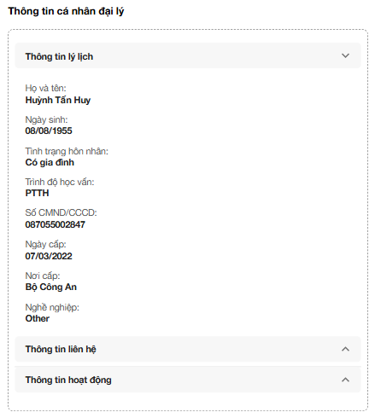
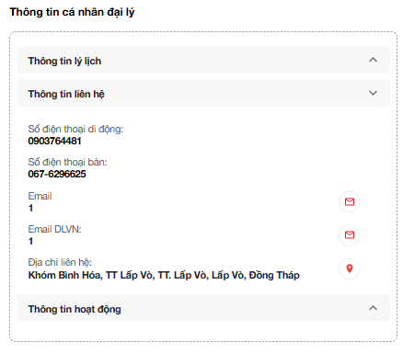
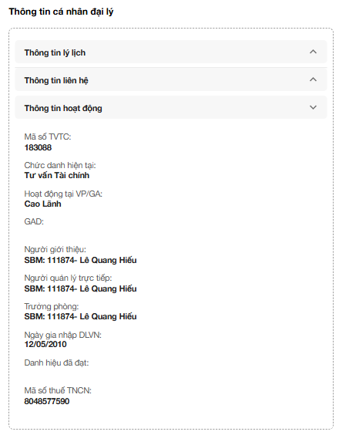
D-Success
Chức năng hệ thống
Quản lý thông tin đại lý
Thông tin cá nhân
Thông tin cá nhân đại lý: Hiển thị thông tin liên quan đến thông tin cá nhân, liên hệ và hoạt động của đại lý

Slide 8
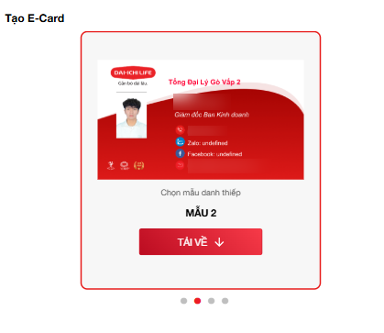
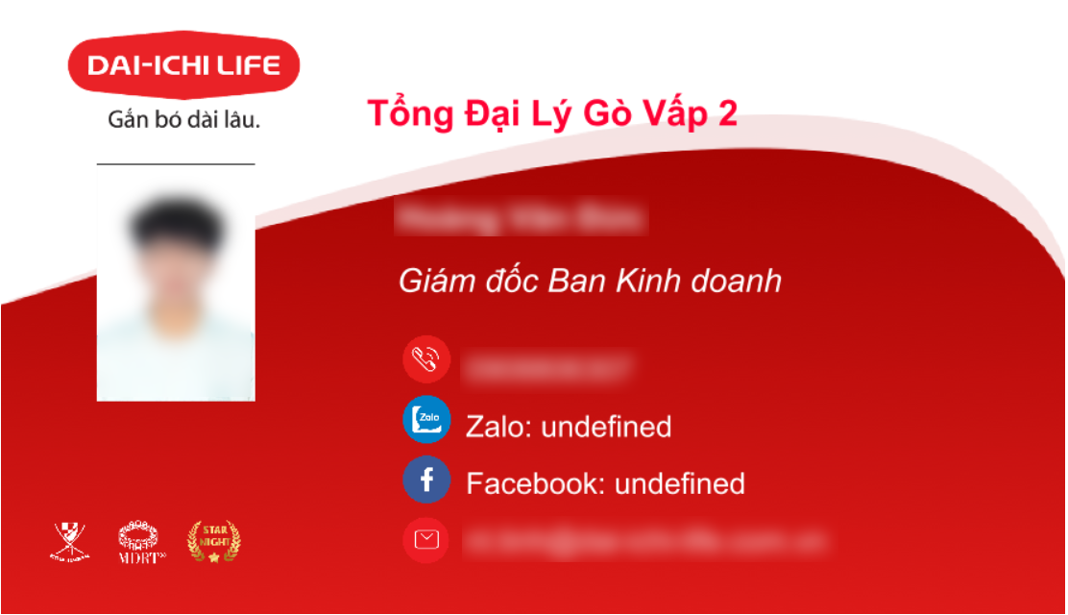
D-Success
Quản lý thông tin đại lý
Thông tin cá nhân
Tạo E-Card: Hỗ trợ tư vấn và đại lý tải các mẫu E-Card chứa các thông tin đã được cung cấp

Slide 9
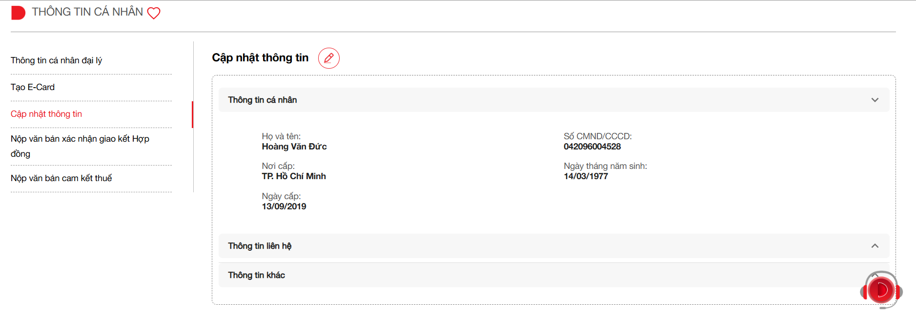
D-Success
Quản lý thông tin đại lý
Thông tin cá nhân
Cập nhật thông tin: Hỗ trợ đại lý thực hiện tạo các yêu cầu để điều liên quan đến thông tin cá nhân đại lý

Slide 10
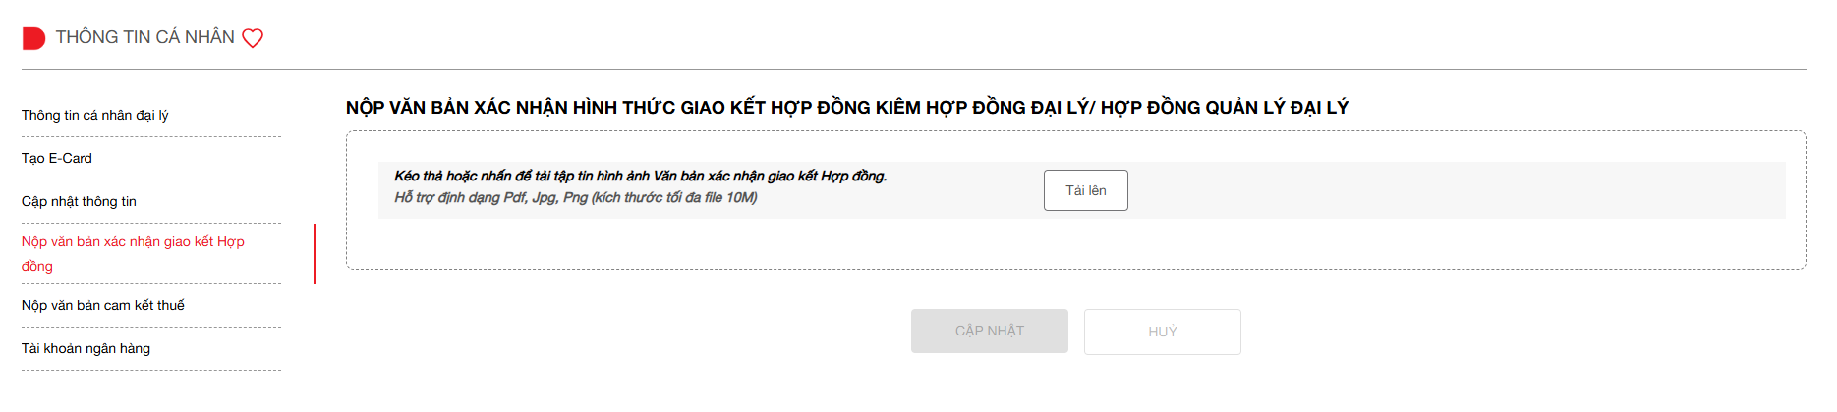
D-Success
Quản lý thông tin đại lý
Thông tin cá nhân
Nộp văn bản xác nhận giao kết hợp đồng: Chức năng hỗ trợ các Đại lý của DLVN từ năm 2023 trở về trước thực hiện bổ sung chứng từ liên quan đến phụ lục hợp đồng theo nghị định văn bản năm 2023.

Slide 11
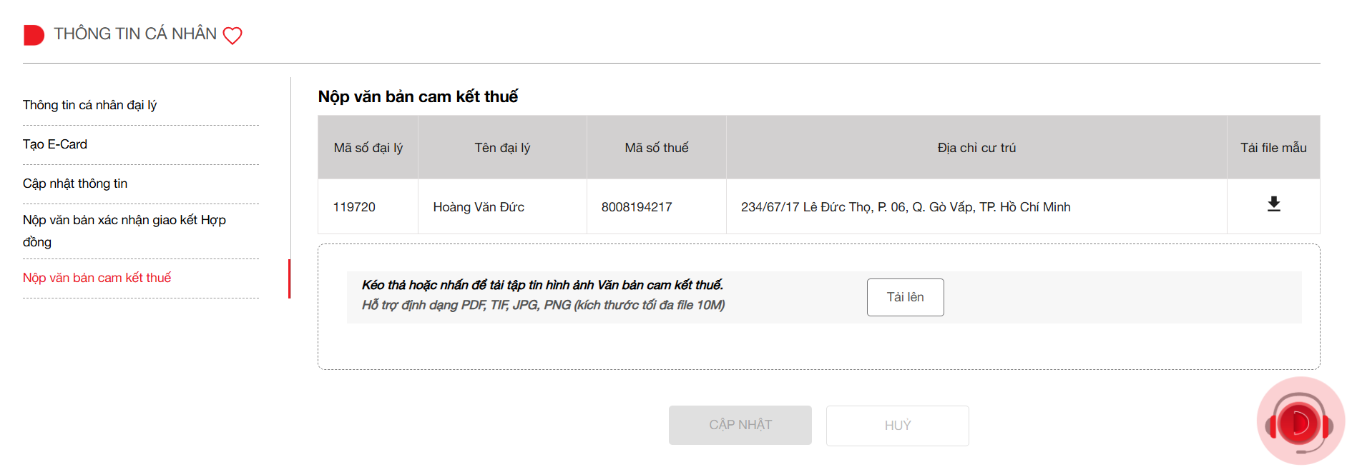
D-Success
Quản lý thông tin đại lý
Thông tin cá nhân
Nộp văn bản cam kết thuế: Hỗ trợ đại lý trong việc nộp chứng từ xác nhận cam kết thuế theo từng năm

Slide 12
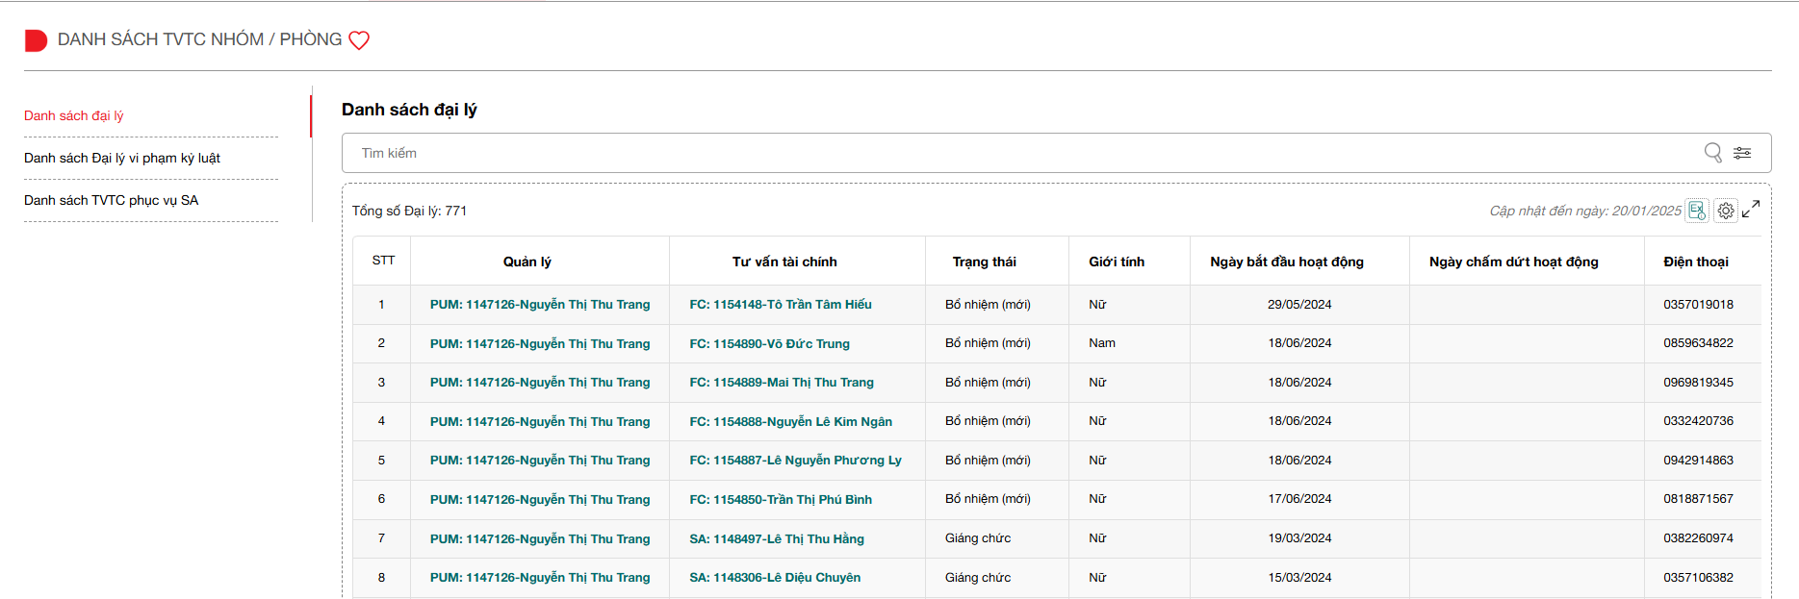
D-Success
Quản lý thông tin đại lý
Danh sách TVTC Nhóm/ Phòng
Danh sách đại lý: Danh sách đại lý và các cấp quản lý theo từng nhóm/ phòng

Slide 13
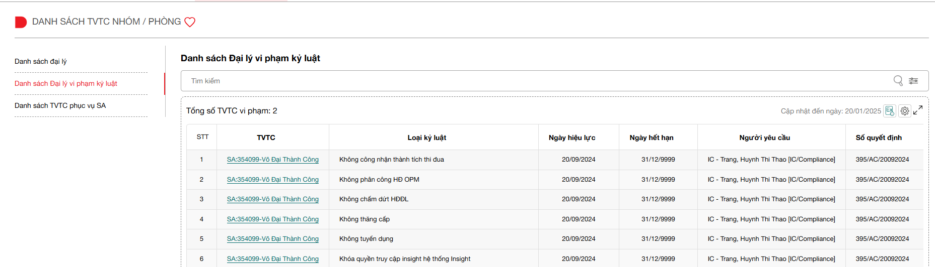
D-Success
Quản lý thông tin đại lý
Danh sách TVTC Nhóm/ Phòng
Danh sách Đại lý vi phạm kỷ luật: Thông tin về việc kỷ luật của đại lý đã được ban hành

Slide 14
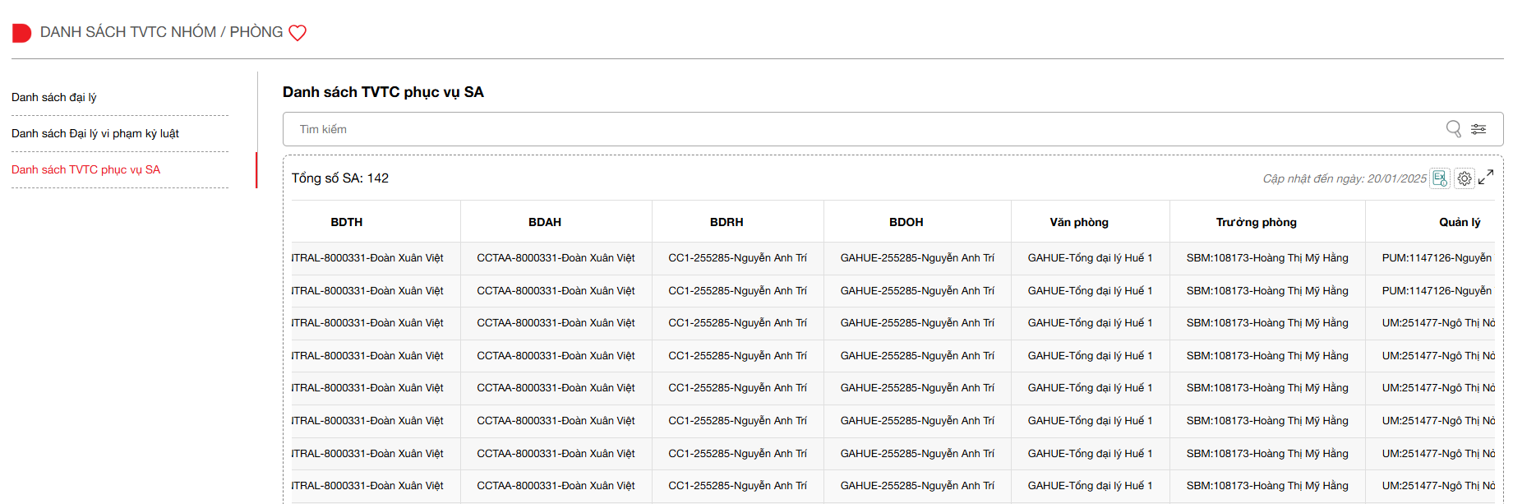
D-Success
Quản lý thông tin đại lý
Danh sách TVTC Nhóm/ Phòng
Danh sách TVTC phục vụ SA: Chức năng hỗ trợ các cấp quản lý xem được danh sách TVTC phục vụ cho HĐ OPM để có thể phân công đầy đủ và kịp thời

Slide 15
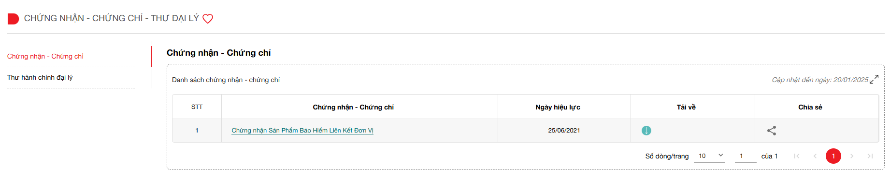
D-Success
Quản lý thông tin đại lý
Chứng nhận – Chứng chỉ - Thư đại lý
Chứng nhận – Chứng chỉ: dùng để chứa chứng chỉ hay cách chứng nhận khoá học mà Đại lý hoàn thành. Bao gồm thông tin cá nhân và số QĐ được MOF cấp

Slide 16
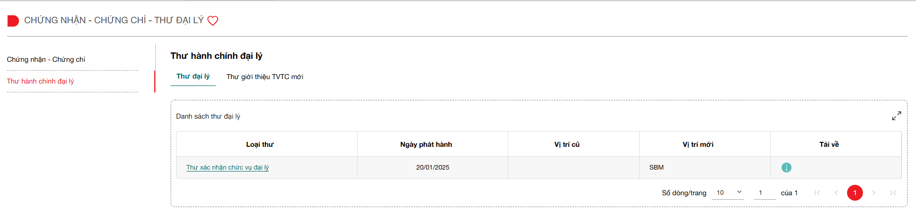
D-Success
Quản lý thông tin đại lý
Chứng nhận – Chứng chỉ - Thư đại lý
Thư hành chính đại lý:
Thư đại lý: Dùng để hiển thị các văn bản liên quan đến việc thăng chức/ giáng chức của đại lý

Slide 17
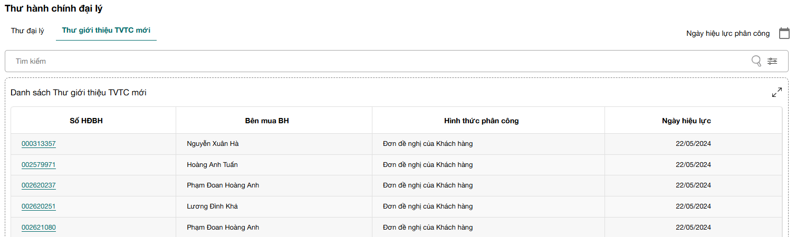
D-Success
Quản lý thông tin đại lý
Chứng nhận – Chứng chỉ - Thư đại lý
Thư hành chính đại lý:
Thư giới thiệu TVTC mới: Thư giới thiệu thông tin đại lý được sử dụng trong trường hợp TVTC đến gặp Khách hàng để thực hiện các thủ tục để phát hành hợp đồng, thu phí….

Slide 18
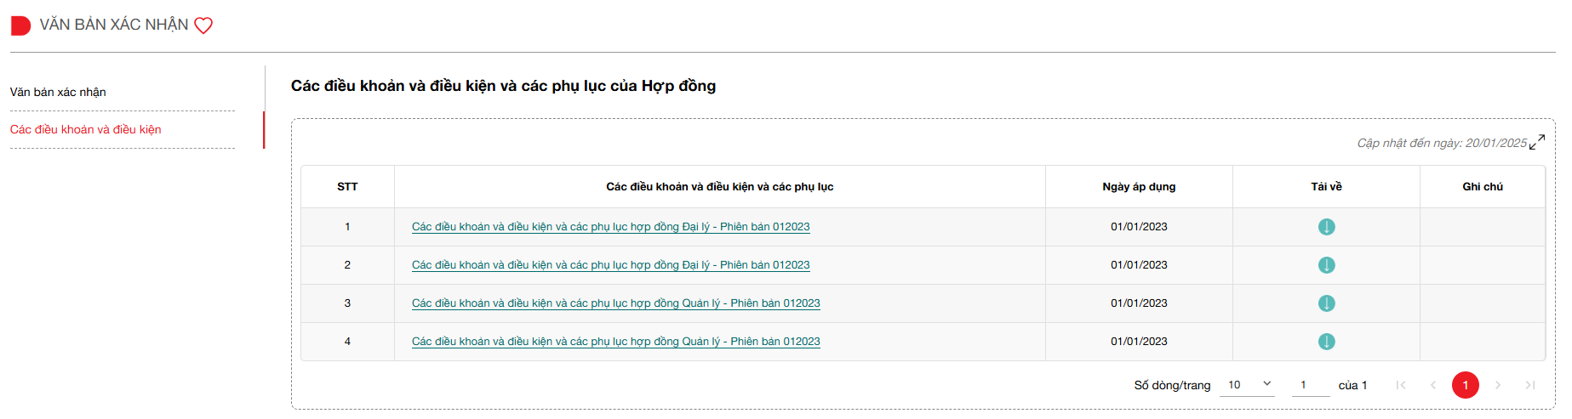
D-Success
Quản lý thông tin đại lý
Văn bản xác nhân
Văn bản xác nhận: Hiển thị các văn bản đã được xác nhận và đồng ý từ admin

Slide 19
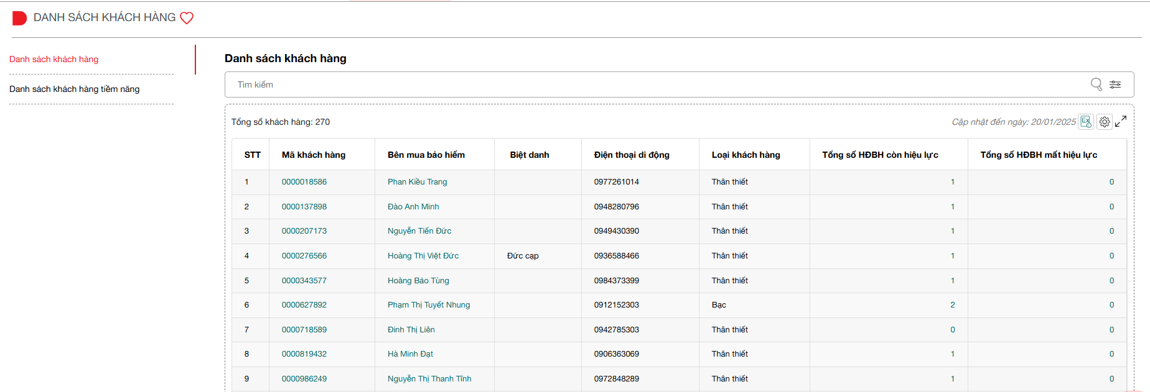
D-Success
Quản lý khách hàng
Danh sách khách hàng
Danh sách khách hàng: Danh sách khách hàng được phân công theo đại lý

Slide 20
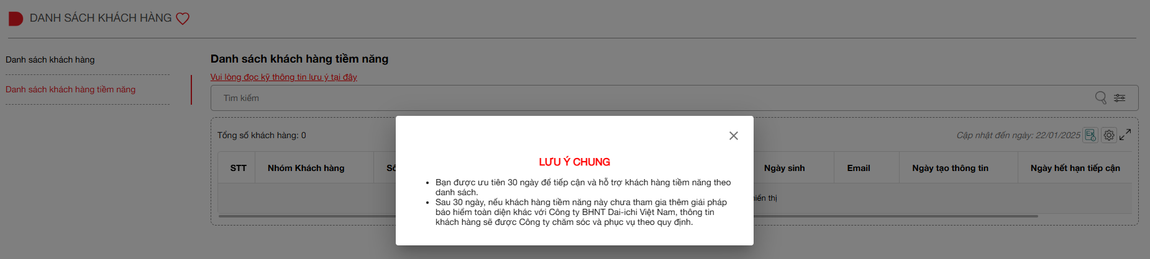
D-Success
Quản lý khách hàng
Danh sách khách hàng
Danh sách khách hàng tiềm năng: Danh sách khách hàng theo tiềm năng được phân công cho đại lý chăm sóc và tiếp cận trong 30 ngày. Nếu quá 30 ngày mà khách hàng vẫn chưa có gia hạn/ kí kết hợp đồng mới thì danh sách sẽ được chăm sóc theo chính sách của công ty

Slide 21
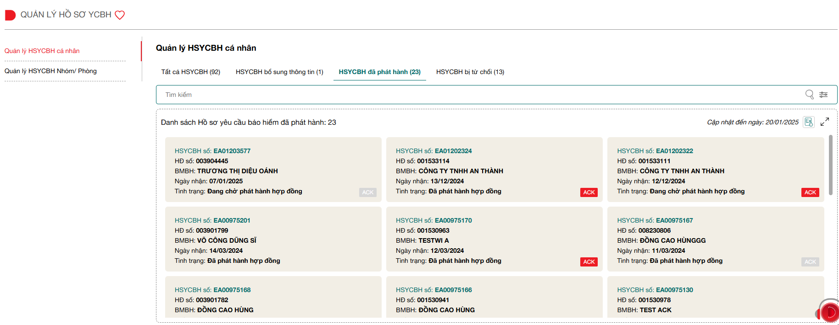
D-Success
Quản lý khách hàng
Quản lý hồ sơ yêu cầu bảo hiểm
Quản lý HSYCBH cá nhân: Danh sách các hồ sơ yêu cầu bảo hiểm của theo cá nhân đại lý
Notes:
Chờ bổ sung TT:
Đang chờ bổ sung thông tin
Đang chờ bản gốc phiếu xác nhận hồ sơ YCBH điện tử
Đang chờ thư thỏa thuận/ Bổ sung thông tin
Đã phát hành
Đang chờ phát hành hợp đồng
Đã phát hành hợp đồng/ chờ PXN gốc
Đã phát hành hợp đồng/ chờ thư thỏa thuận gốc
Đã phát hành hợp đồng/ chờ PXN và thư thỏa thuận gốc
Đã phát hành & nhận bản gốc, chờ kiểm tra
Đã phát hành hợp đồng
Từ chối:
Đang chờ NB Hủy hồ sơ (Nếu có)
Đã hủy hồ sơ
Tât cả:

Slide 22
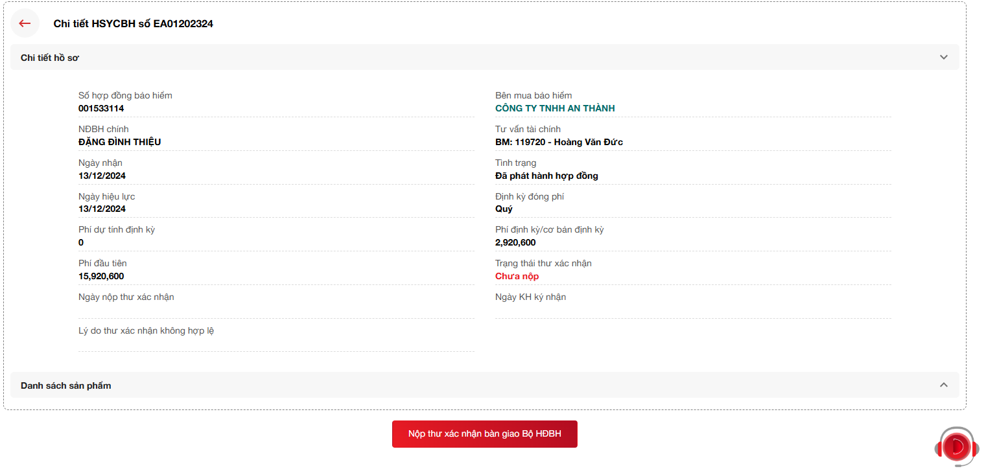
D-Success
Quản lý khách hàng
Quản lý hồ sơ yêu cầu bảo hiểm
Quản lý HSYCBH cá nhân: Danh sách các hồ sơ yêu cầu bảo hiểm của theo cá nhân đại lý
Nộp thư xác nhận bàn giao bộ HĐBH (ACK)
Notes:
Chờ bổ sung TT:
Đang chờ bổ sung thông tin
Đang chờ bản gốc phiếu xác nhận hồ sơ YCBH điện tử
Đang chờ thư thỏa thuận/ Bổ sung thông tin
Đã phát hành
Đang chờ phát hành hợp đồng
Đã phát hành hợp đồng/ chờ PXN gốc
Đã phát hành hợp đồng/ chờ thư thỏa thuận gốc
Đã phát hành hợp đồng/ chờ PXN và thư thỏa thuận gốc
Đã phát hành & nhận bản gốc, chờ kiểm tra
Đã phát hành hợp đồng
Từ chối:
Đang chờ NB Hủy hồ sơ (Nếu có)
Đã hủy hồ sơ
Tât cả:

Slide 23
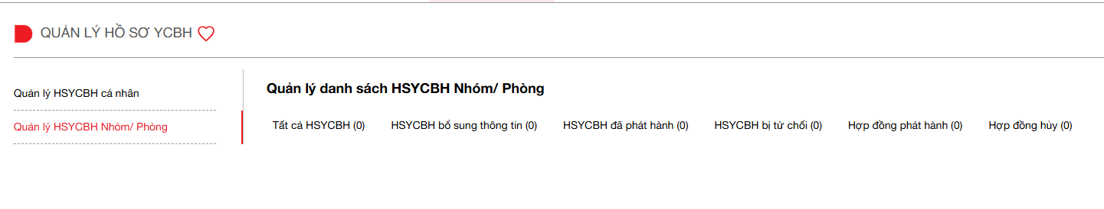
D-Success
Quản lý khách hàng
Quản lý hồ sơ yêu cầu bảo hiểm
Quản lý HSYCBH Nhóm/ Phòng: Danh sách các hồ sơ yêu cầu bảo hiểm của theo nhóm phòng của đại lý
Notes:
Chờ bổ sung TT:
Đang chờ bổ sung thông tin
Đang chờ bản gốc phiếu xác nhận hồ sơ YCBH điện tử
Đang chờ thư thỏa thuận/ Bổ sung thông tin
Đã phát hành
Đang chờ phát hành hợp đồng
Đã phát hành hợp đồng/ chờ PXN gốc
Đã phát hành hợp đồng/ chờ thư thỏa thuận gốc
Đã phát hành hợp đồng/ chờ PXN và thư thỏa thuận gốc
Đã phát hành & nhận bản gốc, chờ kiểm tra
Đã phát hành hợp đồng
Từ chối:
Đang chờ NB Hủy hồ sơ (Nếu có)
Đã hủy hồ sơ
Tât cả:

Slide 24
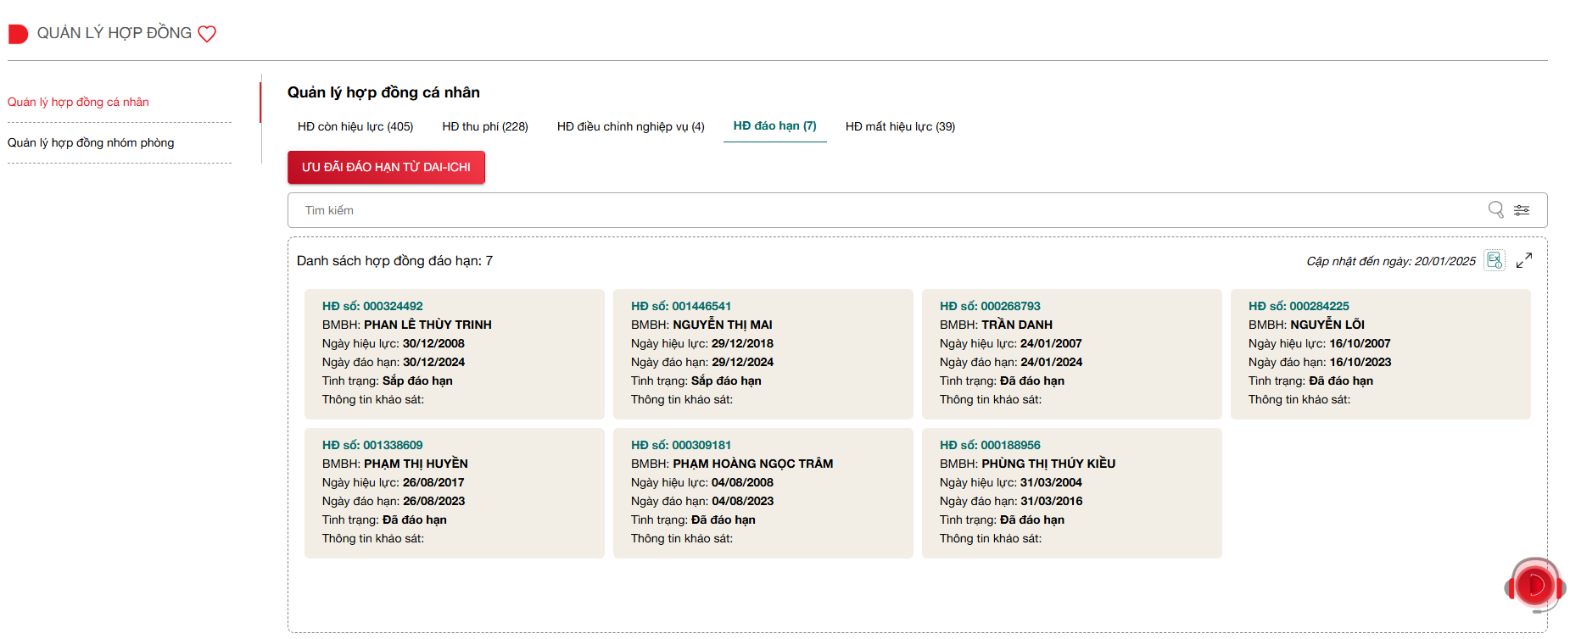
D-Success
Quản lý khách hàng
Quản lý hợp đồng
Quản lý hợp đồng cá nhân: Danh sách hợp đồng đã được phát hành và đang được chăm sóc theo đại lý
Notes:
Chờ bổ sung TT:
Đang chờ bổ sung thông tin
Đang chờ bản gốc phiếu xác nhận hồ sơ YCBH điện tử
Đang chờ thư thỏa thuận/ Bổ sung thông tin
Đã phát hành
Đang chờ phát hành hợp đồng
Đã phát hành hợp đồng/ chờ PXN gốc
Đã phát hành hợp đồng/ chờ thư thỏa thuận gốc
Đã phát hành hợp đồng/ chờ PXN và thư thỏa thuận gốc
Đã phát hành & nhận bản gốc, chờ kiểm tra
Đã phát hành hợp đồng
Từ chối:
Đang chờ NB Hủy hồ sơ (Nếu có)
Đã hủy hồ sơ
Tât cả:

Slide 25
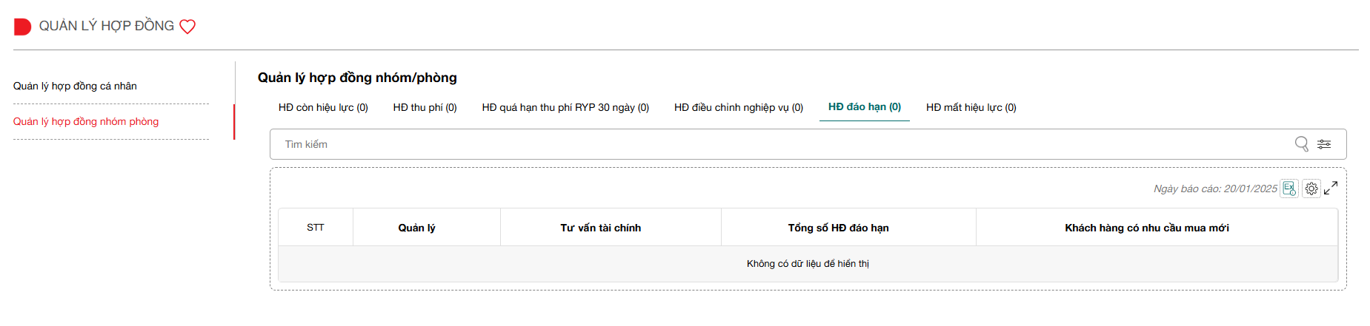
D-Success
Quản lý khách hàng
Quản lý hợp đồng
Quản lý hợp đồng Nhóm/ Phòng: Danh sách hợp đồng đã được phát hành và đang được chăm sóc theo nhóm phòng của đại lý
Notes:
Chờ bổ sung TT:
Đang chờ bổ sung thông tin
Đang chờ bản gốc phiếu xác nhận hồ sơ YCBH điện tử
Đang chờ thư thỏa thuận/ Bổ sung thông tin
Đã phát hành
Đang chờ phát hành hợp đồng
Đã phát hành hợp đồng/ chờ PXN gốc
Đã phát hành hợp đồng/ chờ thư thỏa thuận gốc
Đã phát hành hợp đồng/ chờ PXN và thư thỏa thuận gốc
Đã phát hành & nhận bản gốc, chờ kiểm tra
Đã phát hành hợp đồng
Từ chối:
Đang chờ NB Hủy hồ sơ (Nếu có)
Đã hủy hồ sơ
Tât cả:

Slide 26
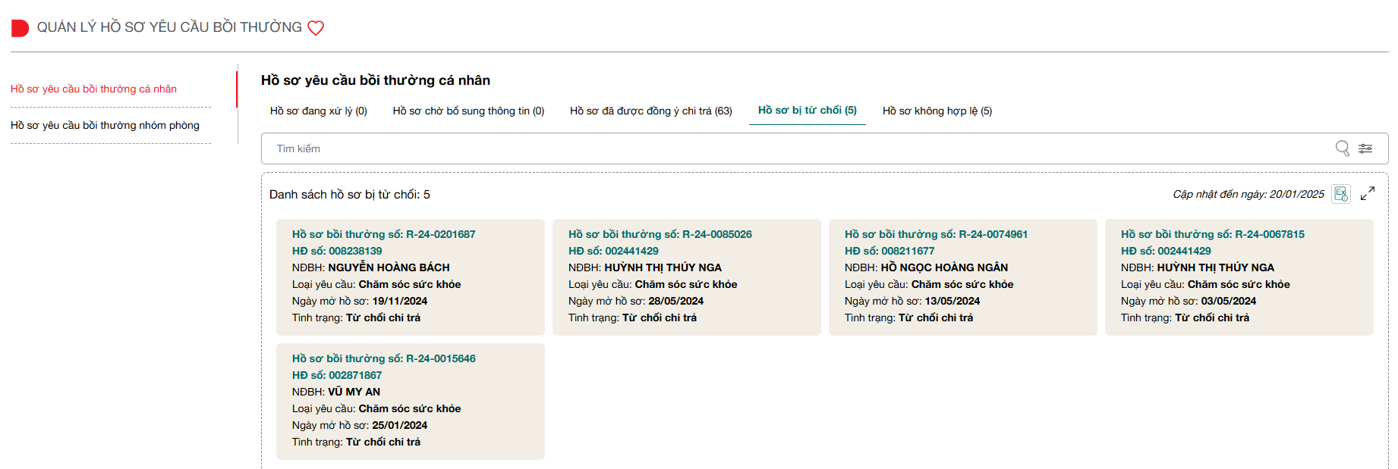
D-Success
Quản lý khách hàng
Quản lý hồ sơ yêu cầu bồi thường
Hồ sơ yêu cầu bồi thường cá nhân: Danh sách hồ sơ yêu cầu bồi thường đã và đang được chăm sóc theo đại lý
Notes:
Chờ bổ sung TT:
Đang chờ bổ sung thông tin
Đang chờ bản gốc phiếu xác nhận hồ sơ YCBH điện tử
Đang chờ thư thỏa thuận/ Bổ sung thông tin
Đã phát hành
Đang chờ phát hành hợp đồng
Đã phát hành hợp đồng/ chờ PXN gốc
Đã phát hành hợp đồng/ chờ thư thỏa thuận gốc
Đã phát hành hợp đồng/ chờ PXN và thư thỏa thuận gốc
Đã phát hành & nhận bản gốc, chờ kiểm tra
Đã phát hành hợp đồng
Từ chối:
Đang chờ NB Hủy hồ sơ (Nếu có)
Đã hủy hồ sơ
Tât cả:

Slide 27
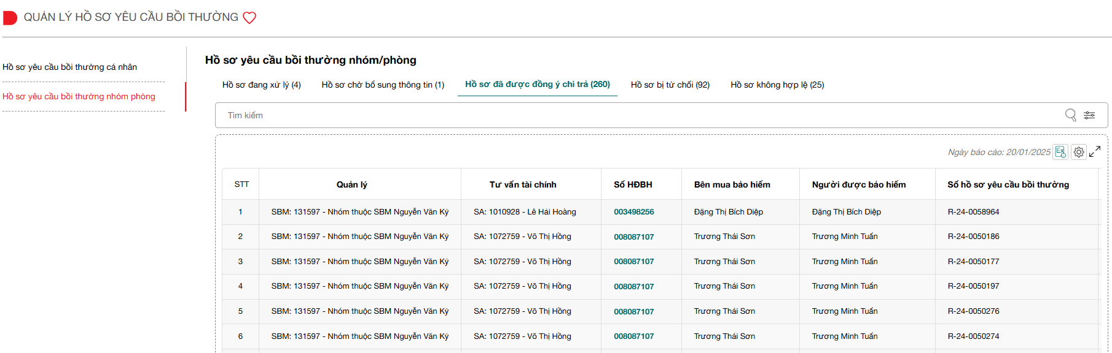
D-Success
Quản lý khách hàng
Quản lý hồ sơ yêu cầu bồi thường
Hồ sơ yêu cầu bồi thường nhóm phòng: Danh sách hồ sơ yêu cầu bồi thường đã và đang được chăm sóc theo nhóm phòng của các đại lý
Notes:
Chờ bổ sung TT:
Đang chờ bổ sung thông tin
Đang chờ bản gốc phiếu xác nhận hồ sơ YCBH điện tử
Đang chờ thư thỏa thuận/ Bổ sung thông tin
Đã phát hành
Đang chờ phát hành hợp đồng
Đã phát hành hợp đồng/ chờ PXN gốc
Đã phát hành hợp đồng/ chờ thư thỏa thuận gốc
Đã phát hành hợp đồng/ chờ PXN và thư thỏa thuận gốc
Đã phát hành & nhận bản gốc, chờ kiểm tra
Đã phát hành hợp đồng
Từ chối:
Đang chờ NB Hủy hồ sơ (Nếu có)
Đã hủy hồ sơ
Tât cả:

Slide 28
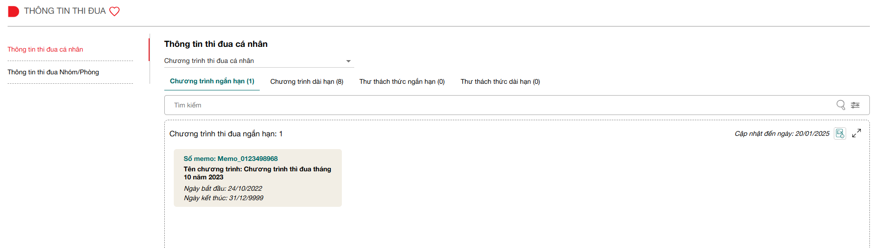
D-Success
Quản lý hoạt động
Thông tin thi đua
Thông tin thi đua cá nhân: Thông tin về chương trình thi đua và kết quả thi đua theo cá nhân đại lý
Notes:
Chờ bổ sung TT:
Đang chờ bổ sung thông tin
Đang chờ bản gốc phiếu xác nhận hồ sơ YCBH điện tử
Đang chờ thư thỏa thuận/ Bổ sung thông tin
Đã phát hành
Đang chờ phát hành hợp đồng
Đã phát hành hợp đồng/ chờ PXN gốc
Đã phát hành hợp đồng/ chờ thư thỏa thuận gốc
Đã phát hành hợp đồng/ chờ PXN và thư thỏa thuận gốc
Đã phát hành & nhận bản gốc, chờ kiểm tra
Đã phát hành hợp đồng
Từ chối:
Đang chờ NB Hủy hồ sơ (Nếu có)
Đã hủy hồ sơ
Tât cả:

Slide 29
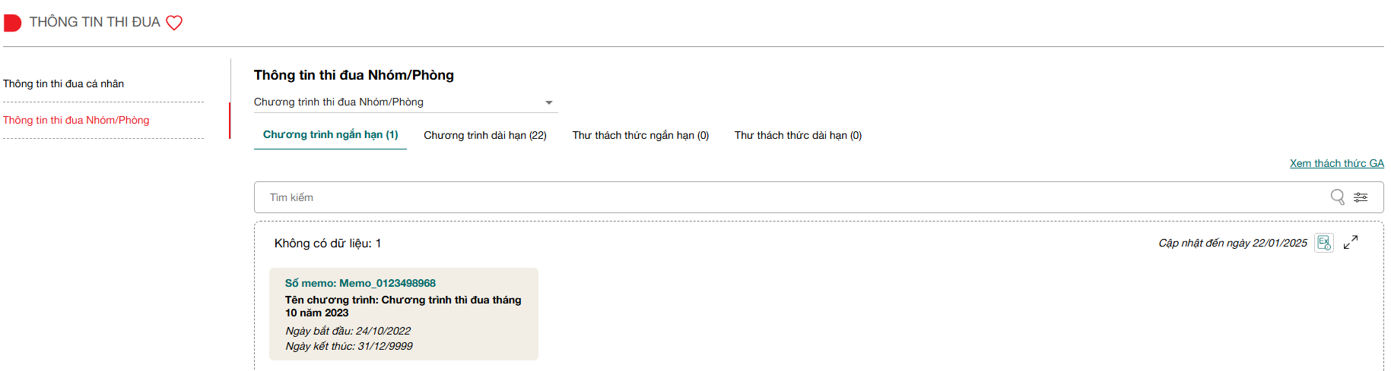
D-Success
Quản lý hoạt động
Thông tin thi đua
Thông tin thi đua Nhóm/ Phòng: Thông tin về chương trình thi đua và kết quả thi đua theo nhóm phòng của đại lý
Notes:
Chờ bổ sung TT:
Đang chờ bổ sung thông tin
Đang chờ bản gốc phiếu xác nhận hồ sơ YCBH điện tử
Đang chờ thư thỏa thuận/ Bổ sung thông tin
Đã phát hành
Đang chờ phát hành hợp đồng
Đã phát hành hợp đồng/ chờ PXN gốc
Đã phát hành hợp đồng/ chờ thư thỏa thuận gốc
Đã phát hành hợp đồng/ chờ PXN và thư thỏa thuận gốc
Đã phát hành & nhận bản gốc, chờ kiểm tra
Đã phát hành hợp đồng
Từ chối:
Đang chờ NB Hủy hồ sơ (Nếu có)
Đã hủy hồ sơ
Tât cả:

Slide 30
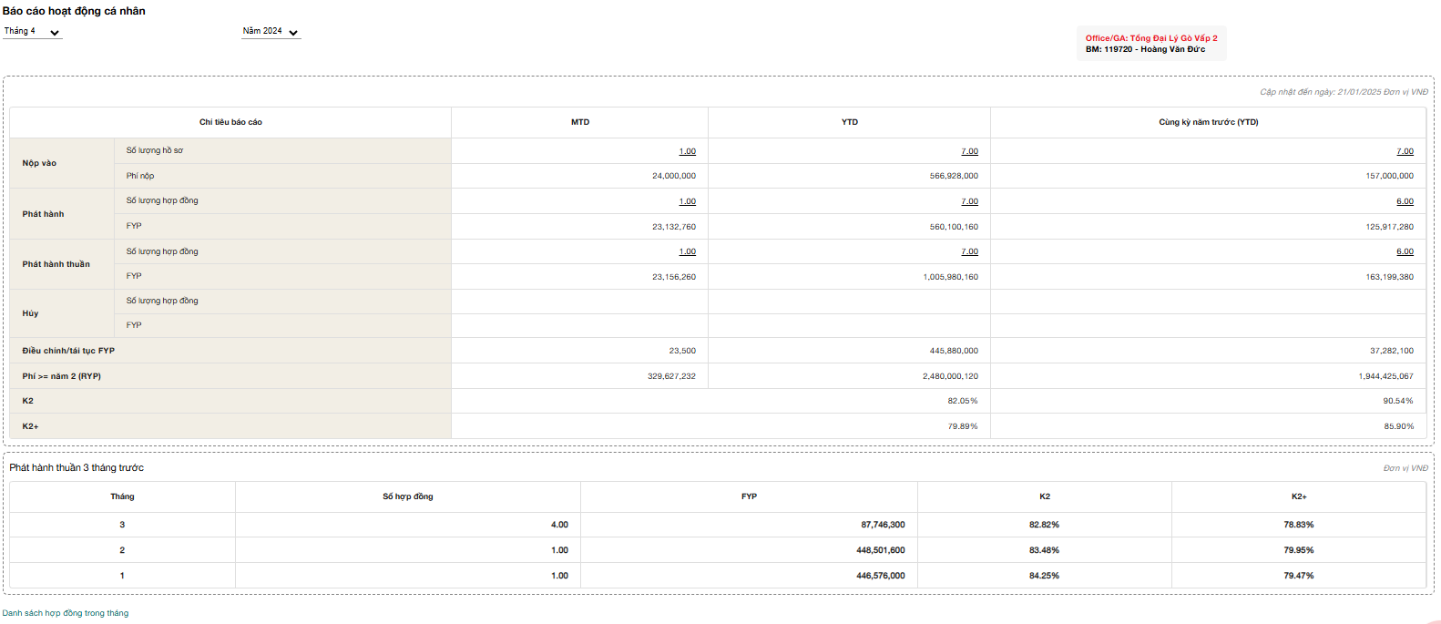
D-Success
Quản lý hoạt động
Báo cáo kết quả kinh doanh
Báo cáo cá nhân: Thông tin về hoạt động kinh doanh, doanh thu của các đại lý
Báo cáo hoạt động cá nhân: Tình trạng hoạt động theo tháng, năm so với cùng kì năm trước của từng đại lý
Notes:
Chờ bổ sung TT:
Đang chờ bổ sung thông tin
Đang chờ bản gốc phiếu xác nhận hồ sơ YCBH điện tử
Đang chờ thư thỏa thuận/ Bổ sung thông tin
Đã phát hành
Đang chờ phát hành hợp đồng
Đã phát hành hợp đồng/ chờ PXN gốc
Đã phát hành hợp đồng/ chờ thư thỏa thuận gốc
Đã phát hành hợp đồng/ chờ PXN và thư thỏa thuận gốc
Đã phát hành & nhận bản gốc, chờ kiểm tra
Đã phát hành hợp đồng
Từ chối:
Đang chờ NB Hủy hồ sơ (Nếu có)
Đã hủy hồ sơ
Tât cả:

Slide 31
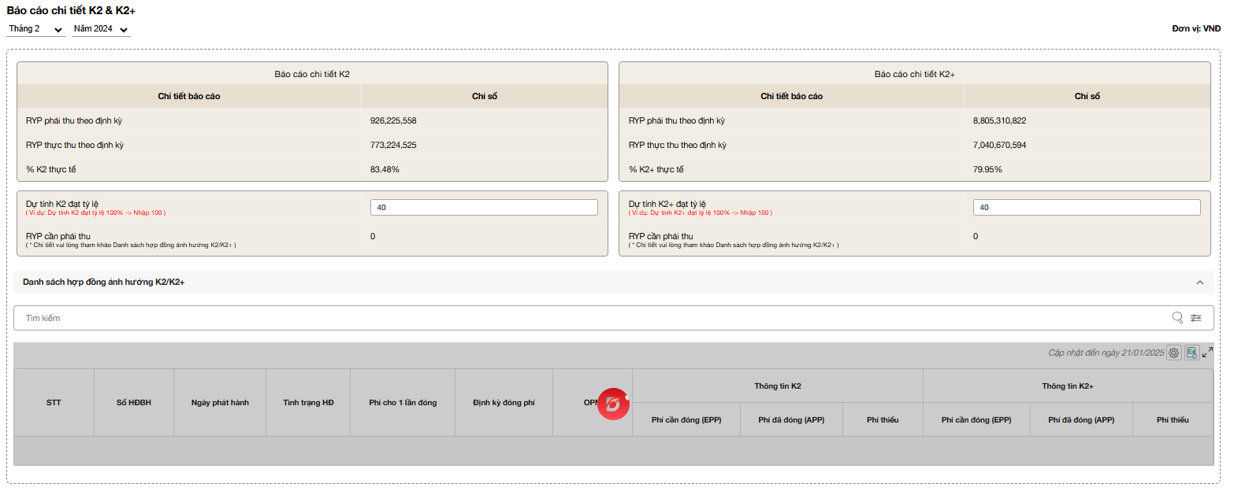
D-Success
Quản lý hoạt động
Báo cáo kết quả kinh doanh
Báo cáo cá nhân: Thông tin về hoạt động kinh doanh, doanh thu của các đại lý
Báo cáo chi tiết K2 & K2+: Tình trạng hoạt động chi tiết K2, K2+ theo tháng
Notes:
Chờ bổ sung TT:
Đang chờ bổ sung thông tin
Đang chờ bản gốc phiếu xác nhận hồ sơ YCBH điện tử
Đang chờ thư thỏa thuận/ Bổ sung thông tin
Đã phát hành
Đang chờ phát hành hợp đồng
Đã phát hành hợp đồng/ chờ PXN gốc
Đã phát hành hợp đồng/ chờ thư thỏa thuận gốc
Đã phát hành hợp đồng/ chờ PXN và thư thỏa thuận gốc
Đã phát hành & nhận bản gốc, chờ kiểm tra
Đã phát hành hợp đồng
Từ chối:
Đang chờ NB Hủy hồ sơ (Nếu có)
Đã hủy hồ sơ
Tât cả:

Slide 32
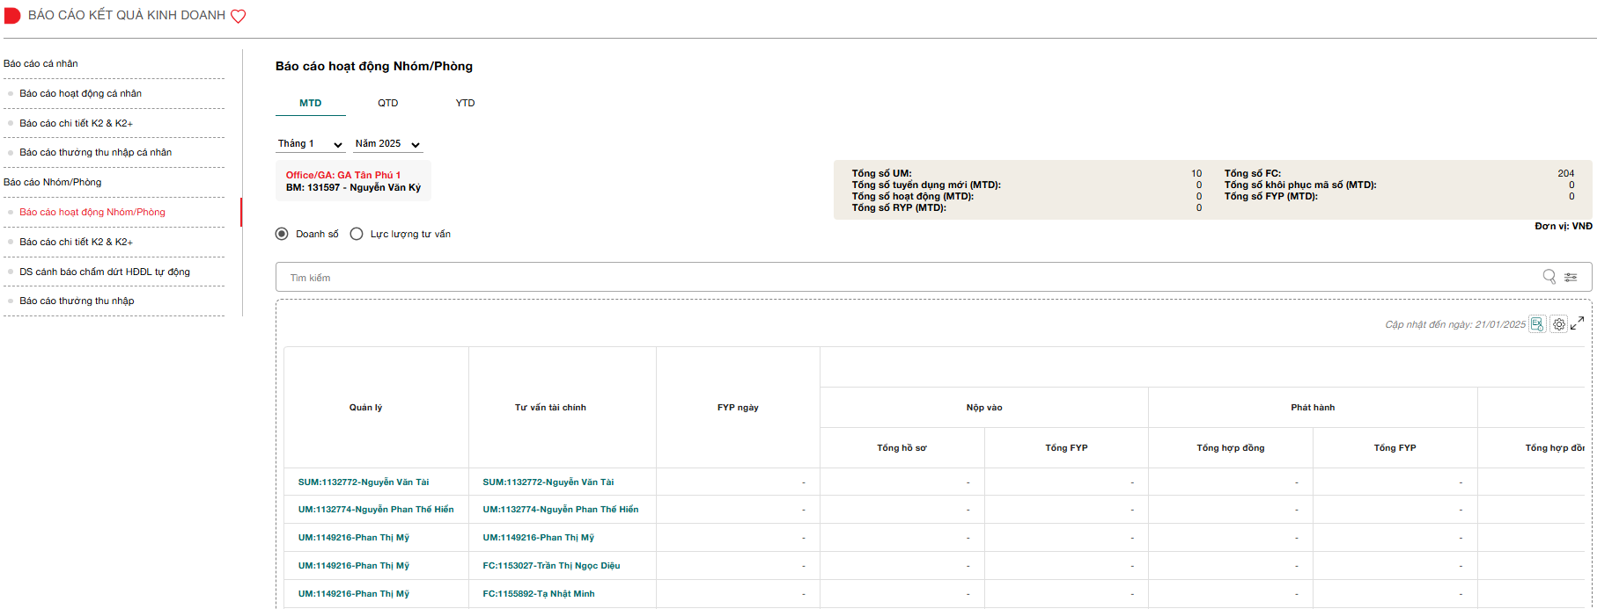
D-Success
Quản lý hoạt động
Báo cáo kết quả kinh doanh
Báo cáo Nhóm/ Phòng: Thông tin về hoạt động kinh doanh, doanh thu nhóm/ phòng của đại lý
Báo cáo hoạt động Nhóm/ Phòng: Tình trạng hoạt động theo tháng, quý, năm của đại lý về doanh số và lực lương tư vấn theo từng giao đoạn
Notes:
Chờ bổ sung TT:
Đang chờ bổ sung thông tin
Đang chờ bản gốc phiếu xác nhận hồ sơ YCBH điện tử
Đang chờ thư thỏa thuận/ Bổ sung thông tin
Đã phát hành
Đang chờ phát hành hợp đồng
Đã phát hành hợp đồng/ chờ PXN gốc
Đã phát hành hợp đồng/ chờ thư thỏa thuận gốc
Đã phát hành hợp đồng/ chờ PXN và thư thỏa thuận gốc
Đã phát hành & nhận bản gốc, chờ kiểm tra
Đã phát hành hợp đồng
Từ chối:
Đang chờ NB Hủy hồ sơ (Nếu có)
Đã hủy hồ sơ
Tât cả:

Slide 33
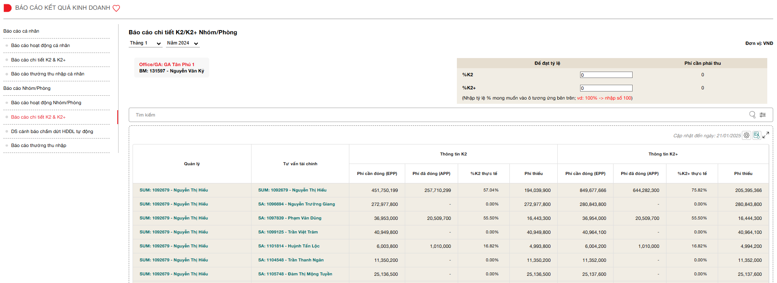
D-Success
Quản lý hoạt động
Báo cáo kết quả kinh doanh
Báo cáo Nhóm/ Phòng: Thông tin về hoạt động kinh doanh, doanh thu nhóm/ phòng của đại lý
Báo cáo chi tiết K2 & K2+: Tình trạng hoạt động chi tiết K2, K2+ theo tháng
Notes:
Chờ bổ sung TT:
Đang chờ bổ sung thông tin
Đang chờ bản gốc phiếu xác nhận hồ sơ YCBH điện tử
Đang chờ thư thỏa thuận/ Bổ sung thông tin
Đã phát hành
Đang chờ phát hành hợp đồng
Đã phát hành hợp đồng/ chờ PXN gốc
Đã phát hành hợp đồng/ chờ thư thỏa thuận gốc
Đã phát hành hợp đồng/ chờ PXN và thư thỏa thuận gốc
Đã phát hành & nhận bản gốc, chờ kiểm tra
Đã phát hành hợp đồng
Từ chối:
Đang chờ NB Hủy hồ sơ (Nếu có)
Đã hủy hồ sơ
Tât cả:

Slide 34
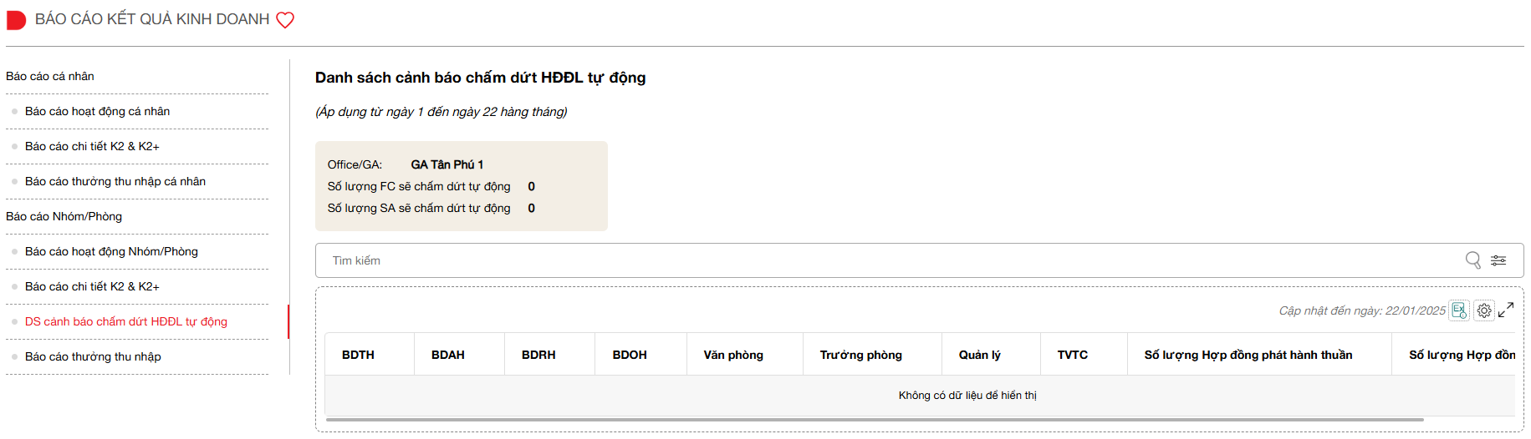
D-Success
Quản lý hoạt động
Báo cáo kết quả kinh doanh
Báo cáo Nhóm/ Phòng: Thông tin về hoạt động kinh doanh, doanh thu nhóm/ phòng của đại lý
DS báo cáo chấm dứt HDĐL tự động: Danh sách các đại lý không đủ tỷ lệ duy trì theo báo cáo kinh doanh
Notes:
Chờ bổ sung TT:
Đang chờ bổ sung thông tin
Đang chờ bản gốc phiếu xác nhận hồ sơ YCBH điện tử
Đang chờ thư thỏa thuận/ Bổ sung thông tin
Đã phát hành
Đang chờ phát hành hợp đồng
Đã phát hành hợp đồng/ chờ PXN gốc
Đã phát hành hợp đồng/ chờ thư thỏa thuận gốc
Đã phát hành hợp đồng/ chờ PXN và thư thỏa thuận gốc
Đã phát hành & nhận bản gốc, chờ kiểm tra
Đã phát hành hợp đồng
Từ chối:
Đang chờ NB Hủy hồ sơ (Nếu có)
Đã hủy hồ sơ
Tât cả:

Slide 35
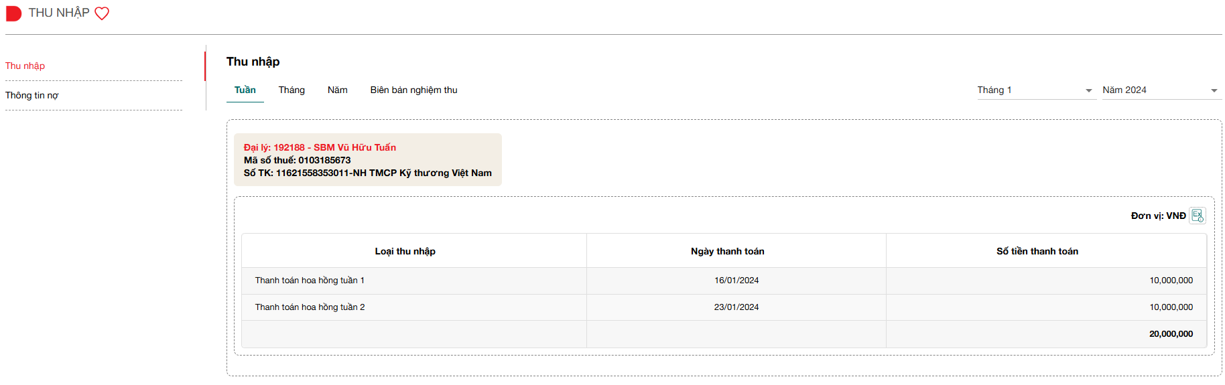
D-Success
Quản lý hoạt động
Thu nhập
Thu nhập: Hiển thị thông tin thu nhập theo Tuần/ Tháng/ Năm của Đại lý
Tuần: Thu nhập theo tuần của các đại lý
Notes:
Chờ bổ sung TT:
Đang chờ bổ sung thông tin
Đang chờ bản gốc phiếu xác nhận hồ sơ YCBH điện tử
Đang chờ thư thỏa thuận/ Bổ sung thông tin
Đã phát hành
Đang chờ phát hành hợp đồng
Đã phát hành hợp đồng/ chờ PXN gốc
Đã phát hành hợp đồng/ chờ thư thỏa thuận gốc
Đã phát hành hợp đồng/ chờ PXN và thư thỏa thuận gốc
Đã phát hành & nhận bản gốc, chờ kiểm tra
Đã phát hành hợp đồng
Từ chối:
Đang chờ NB Hủy hồ sơ (Nếu có)
Đã hủy hồ sơ
Tât cả:

Slide 36
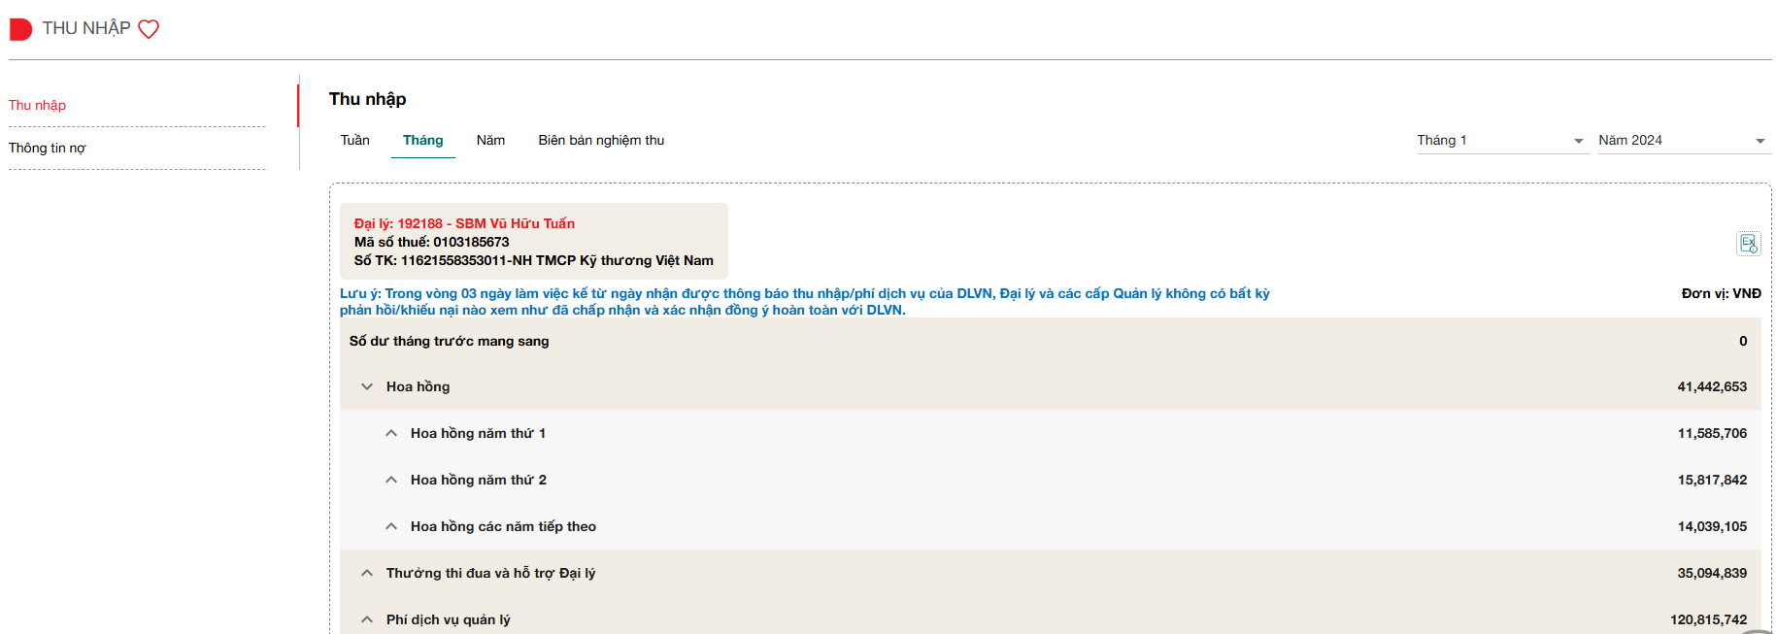
D-Success
Quản lý hoạt động
Thu nhập
Thu nhập: Hiển thị thông tin thu nhập theo Tuần/ Tháng/ Năm của Đại lý
Tháng: Thu nhập theo tháng của đại lý
Notes:
Chờ bổ sung TT:
Đang chờ bổ sung thông tin
Đang chờ bản gốc phiếu xác nhận hồ sơ YCBH điện tử
Đang chờ thư thỏa thuận/ Bổ sung thông tin
Đã phát hành
Đang chờ phát hành hợp đồng
Đã phát hành hợp đồng/ chờ PXN gốc
Đã phát hành hợp đồng/ chờ thư thỏa thuận gốc
Đã phát hành hợp đồng/ chờ PXN và thư thỏa thuận gốc
Đã phát hành & nhận bản gốc, chờ kiểm tra
Đã phát hành hợp đồng
Từ chối:
Đang chờ NB Hủy hồ sơ (Nếu có)
Đã hủy hồ sơ
Tât cả:

Slide 37
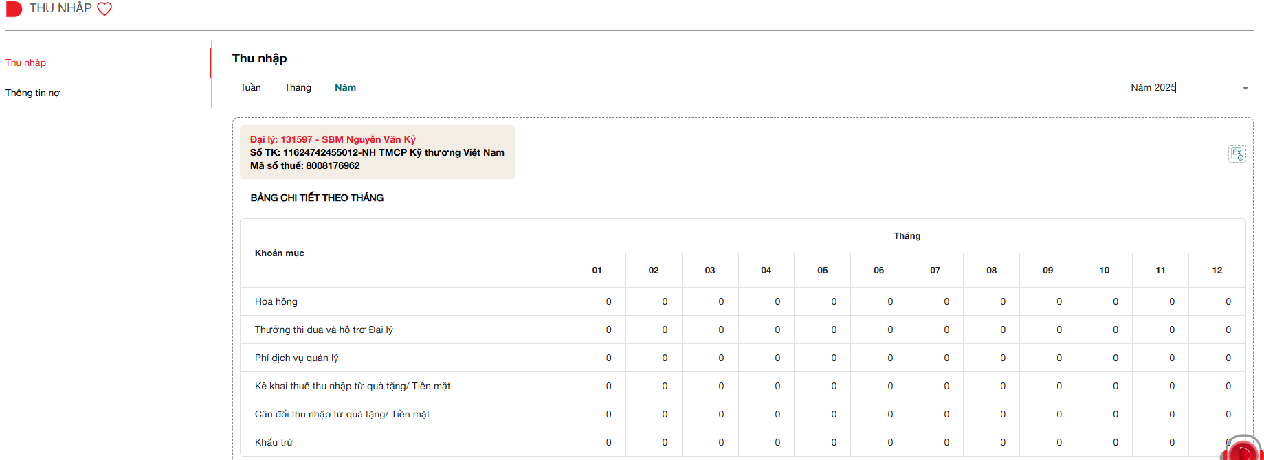
D-Success
Quản lý hoạt động
Thu nhập
Thu nhập: Hiển thị thông tin thu nhập theo Tuần/ Tháng/ Năm của Đại lý
Năm: bảng tổng hợp thu nhập theo năm của đại lý
Notes:
Chờ bổ sung TT:
Đang chờ bổ sung thông tin
Đang chờ bản gốc phiếu xác nhận hồ sơ YCBH điện tử
Đang chờ thư thỏa thuận/ Bổ sung thông tin
Đã phát hành
Đang chờ phát hành hợp đồng
Đã phát hành hợp đồng/ chờ PXN gốc
Đã phát hành hợp đồng/ chờ thư thỏa thuận gốc
Đã phát hành hợp đồng/ chờ PXN và thư thỏa thuận gốc
Đã phát hành & nhận bản gốc, chờ kiểm tra
Đã phát hành hợp đồng
Từ chối:
Đang chờ NB Hủy hồ sơ (Nếu có)
Đã hủy hồ sơ
Tât cả:

Slide 38
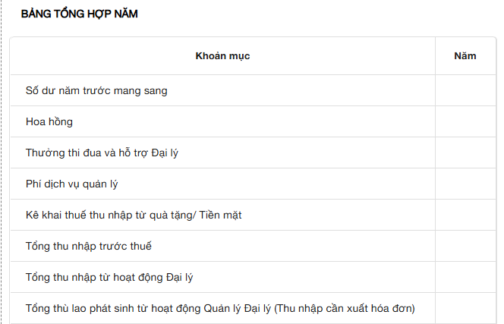
D-Success
Quản lý hoạt động
Thu nhập
Thu nhập: Hiển thị thông tin thu nhập theo Tuần/ Tháng/ Năm của Đại lý
Năm: bảng tổng hợp thu nhập theo năm của đại lý
Notes:
Chờ bổ sung TT:
Đang chờ bổ sung thông tin
Đang chờ bản gốc phiếu xác nhận hồ sơ YCBH điện tử
Đang chờ thư thỏa thuận/ Bổ sung thông tin
Đã phát hành
Đang chờ phát hành hợp đồng
Đã phát hành hợp đồng/ chờ PXN gốc
Đã phát hành hợp đồng/ chờ thư thỏa thuận gốc
Đã phát hành hợp đồng/ chờ PXN và thư thỏa thuận gốc
Đã phát hành & nhận bản gốc, chờ kiểm tra
Đã phát hành hợp đồng
Từ chối:
Đang chờ NB Hủy hồ sơ (Nếu có)
Đã hủy hồ sơ
Tât cả:

Slide 39
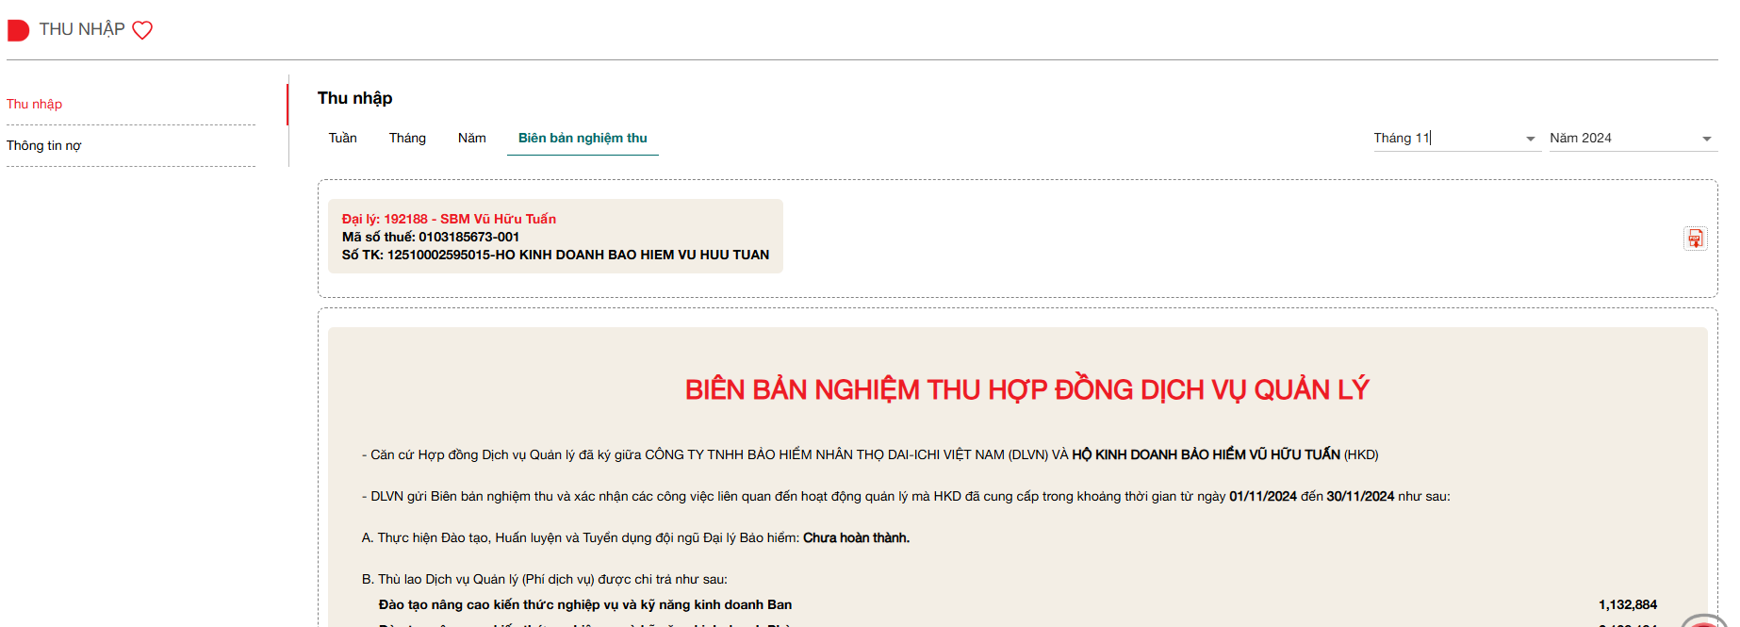
D-Success
Quản lý hoạt động
Thu nhập
Biên bản nghiệm thu: Bảng lương đối với các Đại lý có hộ kinh doanh nhằm hỗ trợ Đại lý có thể xác nhận trước thông tin về thu nhập để hỗ trợ xuất hóa đơn kịp thời
Notes:
Chờ bổ sung TT:
Đang chờ bổ sung thông tin
Đang chờ bản gốc phiếu xác nhận hồ sơ YCBH điện tử
Đang chờ thư thỏa thuận/ Bổ sung thông tin
Đã phát hành
Đang chờ phát hành hợp đồng
Đã phát hành hợp đồng/ chờ PXN gốc
Đã phát hành hợp đồng/ chờ thư thỏa thuận gốc
Đã phát hành hợp đồng/ chờ PXN và thư thỏa thuận gốc
Đã phát hành & nhận bản gốc, chờ kiểm tra
Đã phát hành hợp đồng
Từ chối:
Đang chờ NB Hủy hồ sơ (Nếu có)
Đã hủy hồ sơ
Tât cả:

Slide 40
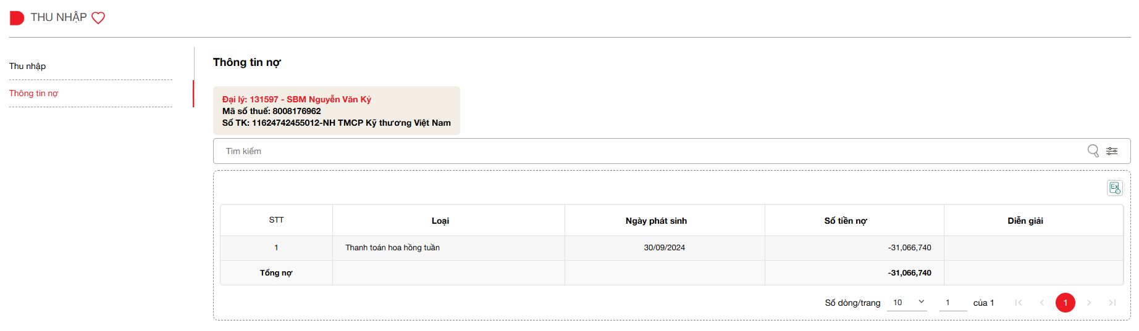
D-Success
Quản lý hoạt động
Thu nhập
Thông tin nợ: Thông tin nợ đối với các đại lý thực hiện ứng trước thu nhập Tuần
Notes:
Chờ bổ sung TT:
Đang chờ bổ sung thông tin
Đang chờ bản gốc phiếu xác nhận hồ sơ YCBH điện tử
Đang chờ thư thỏa thuận/ Bổ sung thông tin
Đã phát hành
Đang chờ phát hành hợp đồng
Đã phát hành hợp đồng/ chờ PXN gốc
Đã phát hành hợp đồng/ chờ thư thỏa thuận gốc
Đã phát hành hợp đồng/ chờ PXN và thư thỏa thuận gốc
Đã phát hành & nhận bản gốc, chờ kiểm tra
Đã phát hành hợp đồng
Từ chối:
Đang chờ NB Hủy hồ sơ (Nếu có)
Đã hủy hồ sơ
Tât cả:

Slide 41
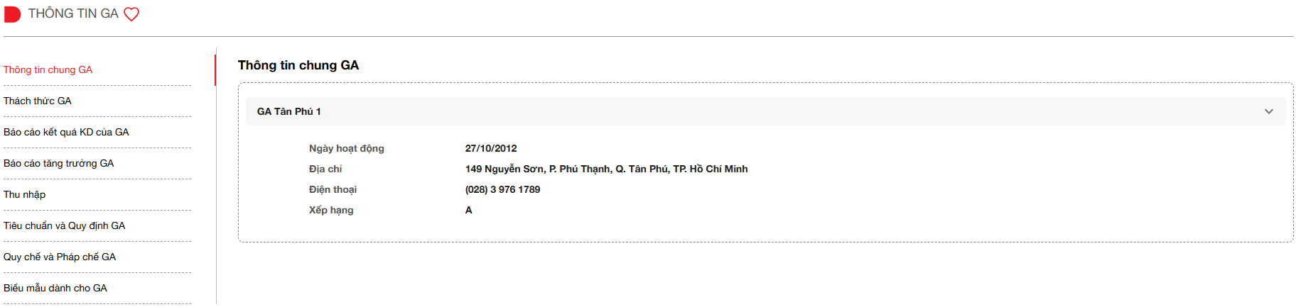
D-Success
Quản lý hoạt động
Thông tin GA
Thông tin chung GA: Thông tin chung của Tổng đại lý
Notes:
Chờ bổ sung TT:
Đang chờ bổ sung thông tin
Đang chờ bản gốc phiếu xác nhận hồ sơ YCBH điện tử
Đang chờ thư thỏa thuận/ Bổ sung thông tin
Đã phát hành
Đang chờ phát hành hợp đồng
Đã phát hành hợp đồng/ chờ PXN gốc
Đã phát hành hợp đồng/ chờ thư thỏa thuận gốc
Đã phát hành hợp đồng/ chờ PXN và thư thỏa thuận gốc
Đã phát hành & nhận bản gốc, chờ kiểm tra
Đã phát hành hợp đồng
Từ chối:
Đang chờ NB Hủy hồ sơ (Nếu có)
Đã hủy hồ sơ
Tât cả:

Slide 42
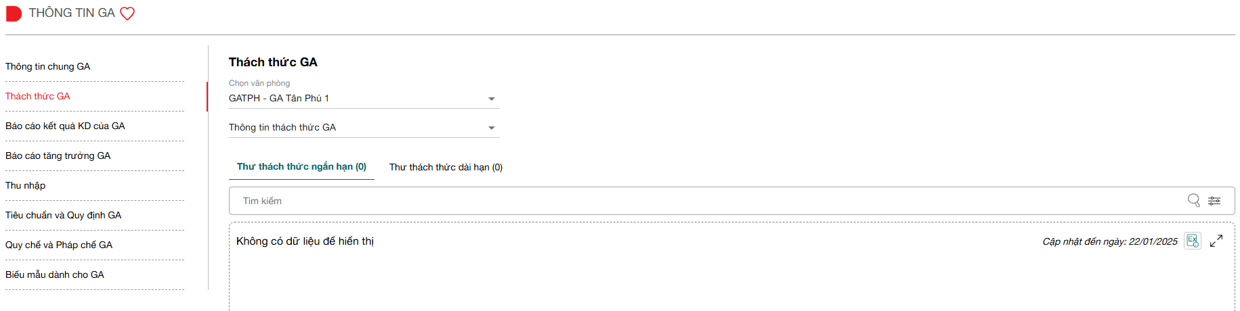
D-Success
Quản lý hoạt động
Thông tin GA
Thách thức GA: Thông tin về các thách thức và kết quả kinh doanh đạt được của Tổng Đại lý
Notes:
Chờ bổ sung TT:
Đang chờ bổ sung thông tin
Đang chờ bản gốc phiếu xác nhận hồ sơ YCBH điện tử
Đang chờ thư thỏa thuận/ Bổ sung thông tin
Đã phát hành
Đang chờ phát hành hợp đồng
Đã phát hành hợp đồng/ chờ PXN gốc
Đã phát hành hợp đồng/ chờ thư thỏa thuận gốc
Đã phát hành hợp đồng/ chờ PXN và thư thỏa thuận gốc
Đã phát hành & nhận bản gốc, chờ kiểm tra
Đã phát hành hợp đồng
Từ chối:
Đang chờ NB Hủy hồ sơ (Nếu có)
Đã hủy hồ sơ
Tât cả:

Slide 43
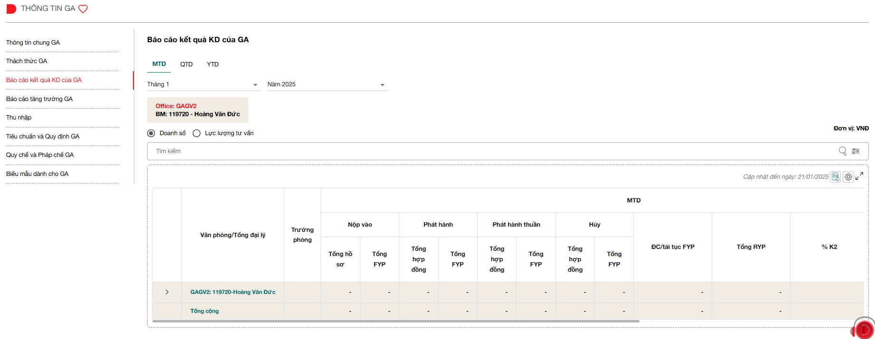
D-Success
Quản lý hoạt động
Thông tin GA
Báo cáo kết quả kinh doanh GA: Thông tin kết quả kinh doanh về doanh số và lực lượng tư vấn theo tháng/ quý/ năm
Notes:
Chờ bổ sung TT:
Đang chờ bổ sung thông tin
Đang chờ bản gốc phiếu xác nhận hồ sơ YCBH điện tử
Đang chờ thư thỏa thuận/ Bổ sung thông tin
Đã phát hành
Đang chờ phát hành hợp đồng
Đã phát hành hợp đồng/ chờ PXN gốc
Đã phát hành hợp đồng/ chờ thư thỏa thuận gốc
Đã phát hành hợp đồng/ chờ PXN và thư thỏa thuận gốc
Đã phát hành & nhận bản gốc, chờ kiểm tra
Đã phát hành hợp đồng
Từ chối:
Đang chờ NB Hủy hồ sơ (Nếu có)
Đã hủy hồ sơ
Tât cả:

Slide 44
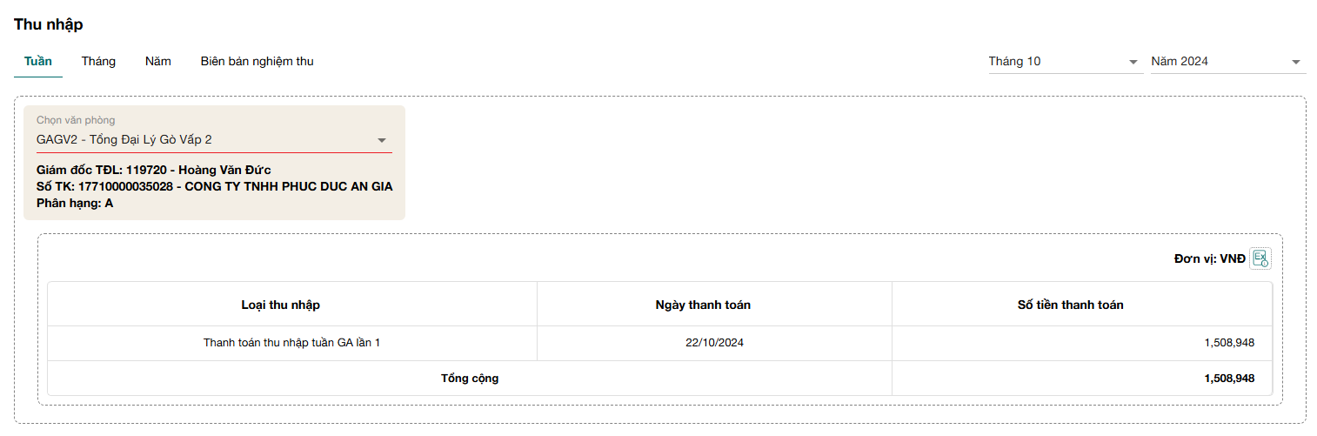
D-Success
Quản lý hoạt động
Thông tin GA
Thu nhập: Thông tin thu nhập của Tổng đại lý
Tuần: Thu nhập của Tổng đại lý theo Tuần
Notes:
Chờ bổ sung TT:
Đang chờ bổ sung thông tin
Đang chờ bản gốc phiếu xác nhận hồ sơ YCBH điện tử
Đang chờ thư thỏa thuận/ Bổ sung thông tin
Đã phát hành
Đang chờ phát hành hợp đồng
Đã phát hành hợp đồng/ chờ PXN gốc
Đã phát hành hợp đồng/ chờ thư thỏa thuận gốc
Đã phát hành hợp đồng/ chờ PXN và thư thỏa thuận gốc
Đã phát hành & nhận bản gốc, chờ kiểm tra
Đã phát hành hợp đồng
Từ chối:
Đang chờ NB Hủy hồ sơ (Nếu có)
Đã hủy hồ sơ
Tât cả:

Slide 45
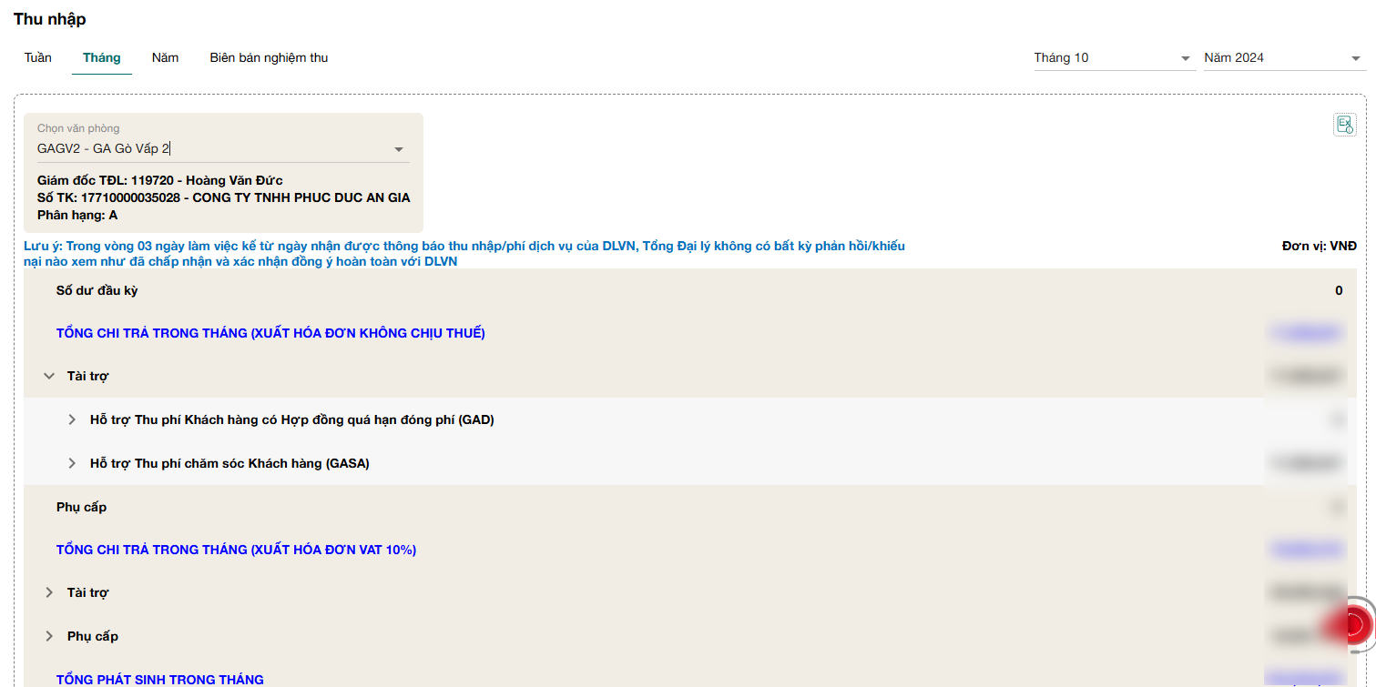
D-Success
Quản lý hoạt động
Thông tin GA
Thu nhập: Thông tin thu nhập của Tổng đại lý
Tháng: Thu nhập của Tổng đại lý theo Tháng
Notes:
Chờ bổ sung TT:
Đang chờ bổ sung thông tin
Đang chờ bản gốc phiếu xác nhận hồ sơ YCBH điện tử
Đang chờ thư thỏa thuận/ Bổ sung thông tin
Đã phát hành
Đang chờ phát hành hợp đồng
Đã phát hành hợp đồng/ chờ PXN gốc
Đã phát hành hợp đồng/ chờ thư thỏa thuận gốc
Đã phát hành hợp đồng/ chờ PXN và thư thỏa thuận gốc
Đã phát hành & nhận bản gốc, chờ kiểm tra
Đã phát hành hợp đồng
Từ chối:
Đang chờ NB Hủy hồ sơ (Nếu có)
Đã hủy hồ sơ
Tât cả:

Slide 46
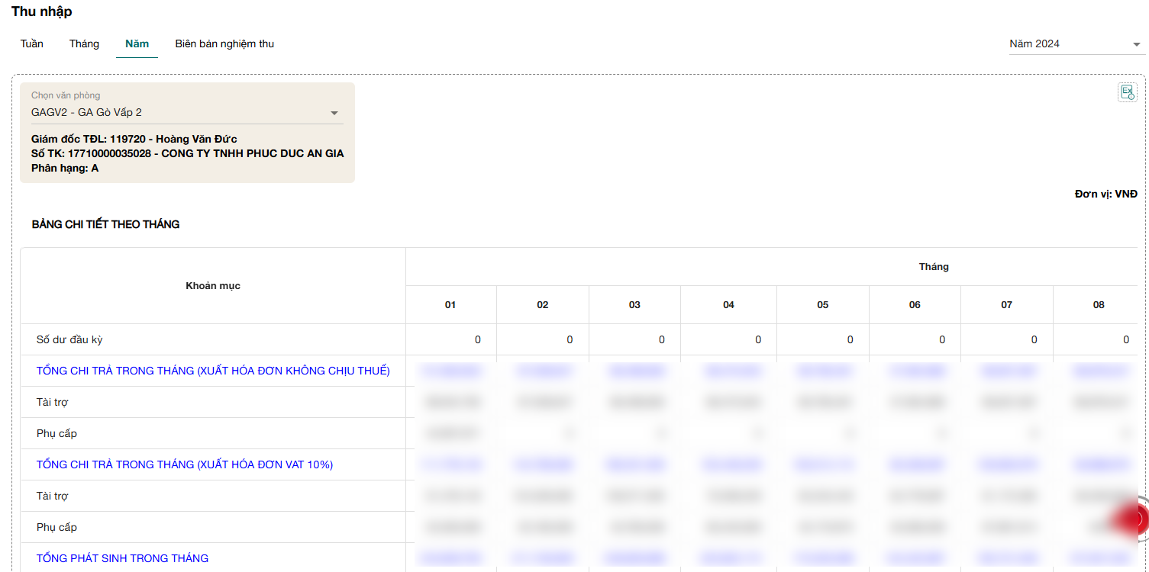
D-Success
Quản lý hoạt động
Thông tin GA
Thu nhập: Thông tin thu nhập của Tổng đại lý
Năm: Tổng hợp thu nhập của Tổng đại lý theo năm
Notes:
Chờ bổ sung TT:
Đang chờ bổ sung thông tin
Đang chờ bản gốc phiếu xác nhận hồ sơ YCBH điện tử
Đang chờ thư thỏa thuận/ Bổ sung thông tin
Đã phát hành
Đang chờ phát hành hợp đồng
Đã phát hành hợp đồng/ chờ PXN gốc
Đã phát hành hợp đồng/ chờ thư thỏa thuận gốc
Đã phát hành hợp đồng/ chờ PXN và thư thỏa thuận gốc
Đã phát hành & nhận bản gốc, chờ kiểm tra
Đã phát hành hợp đồng
Từ chối:
Đang chờ NB Hủy hồ sơ (Nếu có)
Đã hủy hồ sơ
Tât cả:

Slide 47
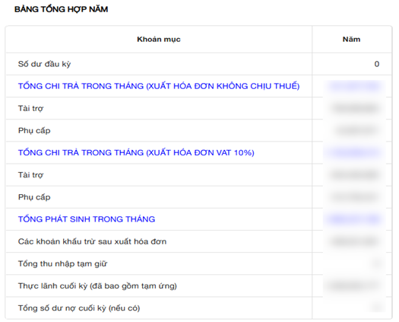
D-Success
Quản lý hoạt động
Thông tin GA
Thu nhập: Thông tin thu nhập của Tổng đại lý
Năm: Tổng hợp thu nhập của Tổng đại lý theo năm
Notes:
Chờ bổ sung TT:
Đang chờ bổ sung thông tin
Đang chờ bản gốc phiếu xác nhận hồ sơ YCBH điện tử
Đang chờ thư thỏa thuận/ Bổ sung thông tin
Đã phát hành
Đang chờ phát hành hợp đồng
Đã phát hành hợp đồng/ chờ PXN gốc
Đã phát hành hợp đồng/ chờ thư thỏa thuận gốc
Đã phát hành hợp đồng/ chờ PXN và thư thỏa thuận gốc
Đã phát hành & nhận bản gốc, chờ kiểm tra
Đã phát hành hợp đồng
Từ chối:
Đang chờ NB Hủy hồ sơ (Nếu có)
Đã hủy hồ sơ
Tât cả:

Slide 48
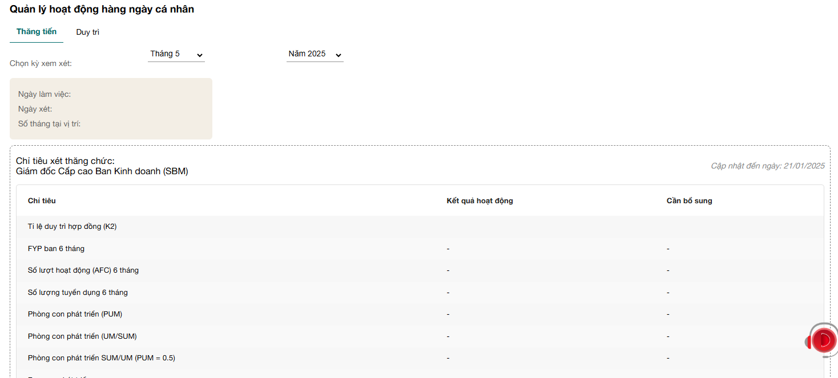
D-Success
Quản lý hoạt động
Quản lý hoạt động hằng ngày
Quản lý hoạt động hằng ngày cá nhận: Quản lý các chỉ tiêu và lịch sử liên quan đến việc thăng tiến hoặc duy trì vị trí hiện tại của đại lý theo các giai đoạn
Notes:
Chờ bổ sung TT:
Đang chờ bổ sung thông tin
Đang chờ bản gốc phiếu xác nhận hồ sơ YCBH điện tử
Đang chờ thư thỏa thuận/ Bổ sung thông tin
Đã phát hành
Đang chờ phát hành hợp đồng
Đã phát hành hợp đồng/ chờ PXN gốc
Đã phát hành hợp đồng/ chờ thư thỏa thuận gốc
Đã phát hành hợp đồng/ chờ PXN và thư thỏa thuận gốc
Đã phát hành & nhận bản gốc, chờ kiểm tra
Đã phát hành hợp đồng
Từ chối:
Đang chờ NB Hủy hồ sơ (Nếu có)
Đã hủy hồ sơ
Tât cả:

Slide 49
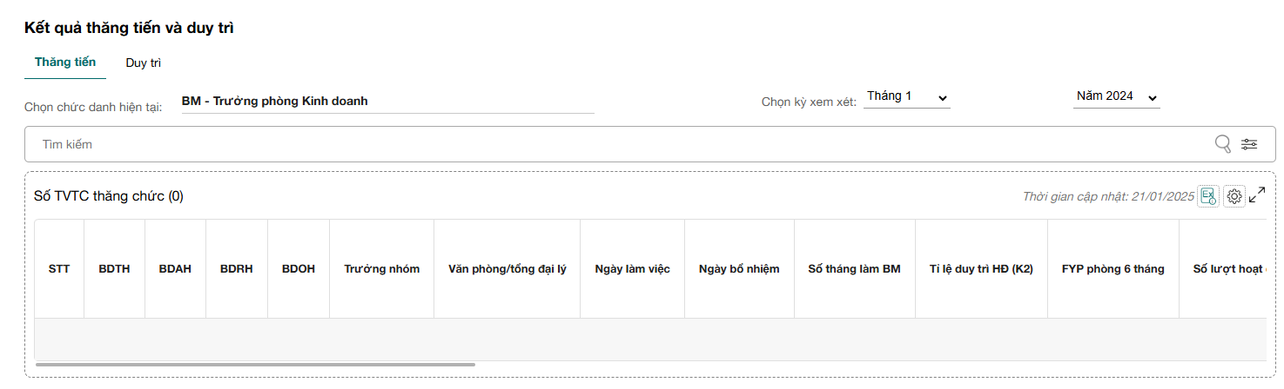
D-Success
Quản lý hoạt động
Quản lý hoạt động hằng ngày
Quản lý hoạt động hằng ngày nhóm phòng: Quản lý các chỉ tiêu và lịch sử liên quan đến việc thăng tiến hoặc duy trì vị trí hiện tại nhóm, phòng theo từng chức danh
Notes:
Chờ bổ sung TT:
Đang chờ bổ sung thông tin
Đang chờ bản gốc phiếu xác nhận hồ sơ YCBH điện tử
Đang chờ thư thỏa thuận/ Bổ sung thông tin
Đã phát hành
Đang chờ phát hành hợp đồng
Đã phát hành hợp đồng/ chờ PXN gốc
Đã phát hành hợp đồng/ chờ thư thỏa thuận gốc
Đã phát hành hợp đồng/ chờ PXN và thư thỏa thuận gốc
Đã phát hành & nhận bản gốc, chờ kiểm tra
Đã phát hành hợp đồng
Từ chối:
Đang chờ NB Hủy hồ sơ (Nếu có)
Đã hủy hồ sơ
Tât cả:

Slide 50
e-Recruitment Process
e-Recruitment
Tổng quan về e-Recruitment
Mục đích:
Hỗ trợ AA thực hiện việc theo dõi và kiểm soát quá trình tuyển dụng ứng viên cho kênh AG.
Hỗ trợ giảng viên và CTV trong quá trình giảng dạy
Hỗ trợ ứng viên có thể theo dõi thông tin về quá trình tuyển dụng và các hoạt động liên quan đến tuyển dụng
Đối tượng sử dụng
Agency
Đội ngũ giảng dạy
Các cấp quản lý
Ứng viên ứng tuyển
Module
Quản lý tuyển dụng
Công cụ hỗ trợ

Slide 51
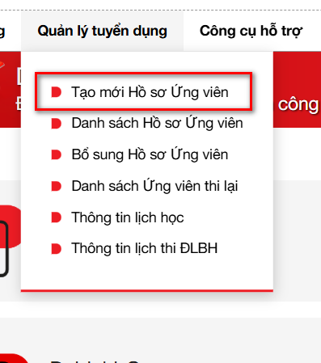
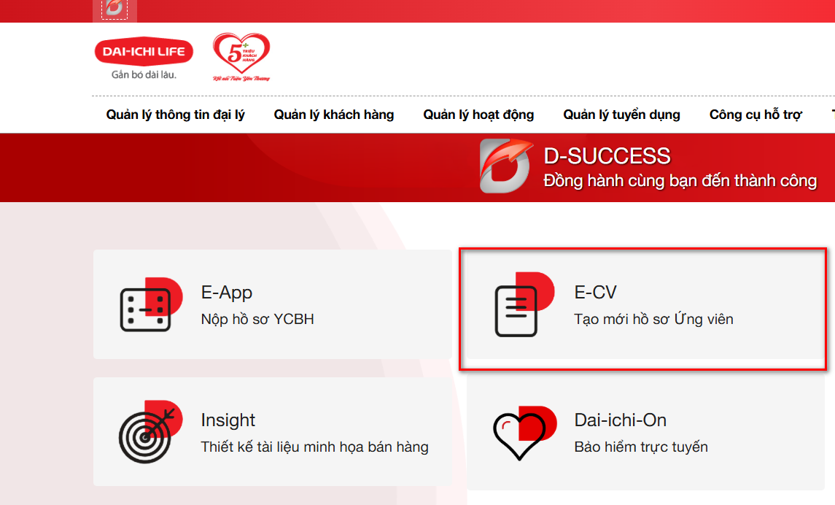
e-Recruitment Process
Tổng quan về e-Recruitment
Quản lý tuyển dụng
Tạo mới hồ sơ ứng viên
Truy cập theo đường dẫn: Quản lý tuyển dụng → Tạo mới hồ sơ ứng viên
Chọn trực tiếp vào Tab E-CV tại màn hình trang chủ

Slide 52
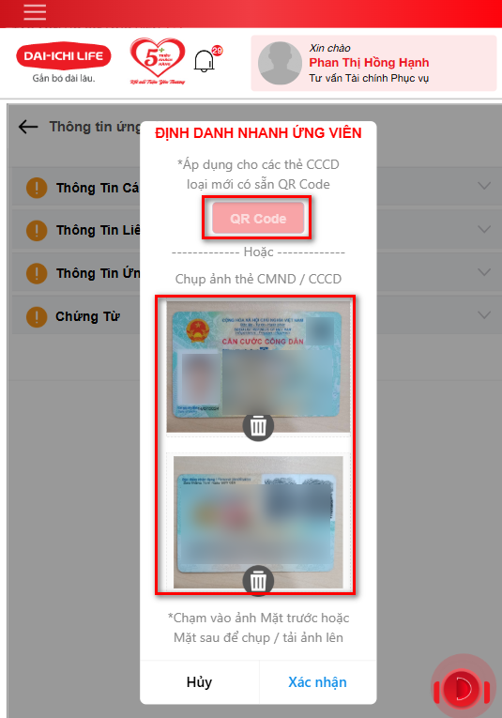
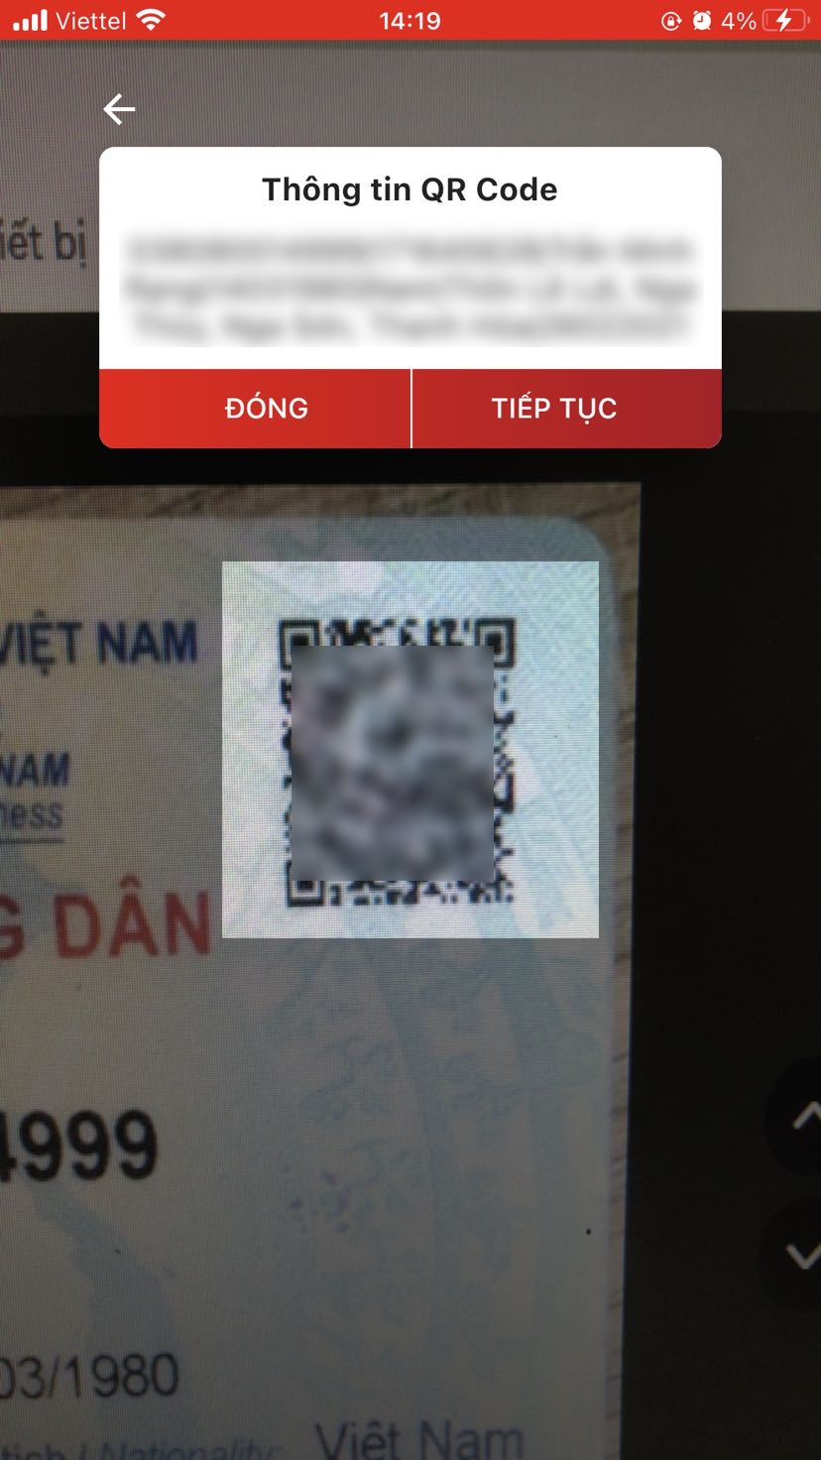
e-Recruitment Process
Quản lý tuyển dụng
Tạo mới hồ sơ ứng viên
Thông Tin Cá Nhân:
Các thông tin bao gồm:
Họ và tên
Ngày tháng năm sih
Số CMND/ CCCD
Ngày cấp
Nơi cấp CMND
Giới tính:
Có thể thực hiện nhập liệu bằng 2 cách:
Cách 1: nhập thủ công từng trường
Cách 2: thực hiện OCR data theo thông tin trên CCCD

Slide 53

e-Recruitment Process
Quản lý tuyển dụng
Tạo mới hồ sơ ứng viên
Thông Tin Cá Nhân

Slide 54




e-Recruitment Process
Quản lý tuyển dụng
Tạo mới hồ sơ ứng viên
Thông Tin Liên Hệ

Slide 55



e-Recruitment Process
Quản lý tuyển dụng
Tạo mới hồ sơ ứng viên
Thông Tin Ứng Tuyển:

Slide 56



e-Recruitment Process
Quản lý tuyển dụng
Tạo mới hồ sơ ứng viên
Chứng Từ:

Slide 57



e-Recruitment Process
Quản lý tuyển dụng
Tạo mới hồ sơ ứng viên
Nộp hồ sơ:

Slide 58



e-Recruitment Process
Quản lý tuyển dụng
Xét duyệt hồ sơ ứng viên
Xét duyệt hồ sơ ứng viên: Hỗ trợ các BDOH thực hiện xét duyệt đối với các hồ sơ ứng viên chỉ cần thực hiện qua 1 cấp

Slide 59




e-Recruitment Process
Quản lý tuyển dụng
Xét duyệt hồ sơ ứng viên
Xét duyệt hồ sơ ứng viên: Hỗ trợ các BDOH thực hiện xét duyệt đối với các hồ sơ ứng viên chỉ cần thực hiện qua 1 cấp

Slide 60


e-Recruitment Process
Quản lý tuyển dụng
Xét duyệt hồ sơ ứng viên
Xét duyệt hồ sơ ứng viên: Hỗ trợ các BDOH thực hiện xét duyệt đối với các hồ sơ ứng viên chỉ cần thực hiện qua 1 cấp
Duyệt thành công
Hồ sơ đã được nộp tại văn phòng khác và đã được duyệt trước đó

Slide 61


e-Recruitment Process
Quản lý tuyển dụng
Xét duyệt hồ sơ ứng viên
Từ chối: Hủy bỏ các hồ sơ không hợp lệ hoặc đã được nộp tại văn phòng khác trước đó

Slide 62
e-Recruitment Process
Quản lý tuyển dụng
Xét duyệt phân cấp
Xét duyệt phân cấp: Hỗ trợ các cấp BD thực hiện xét duyệt hồ sơ cho các vị trí quản lí trở lên (phê duyệt nhiều cấp)
BDOH: Thao tác tương tự đối với xét duyệt hồ sơ ứng viên
BDRH/ BDAH/ BDTH: Thao tác tương tự đối với view BDOH nhưng không có bước chọn kỳ thi

Slide 63
e-Recruitment Process
Quản lý tuyển dụng
Thông tin cá nhân ứng viên:
Thông tin cá nhân ứng viên: Được phân quyền cho các ứng viên để có thể login vào và xem lại thông tin cá nhân mình đã cung cấp. Cũng như theo dõi tình trạng hiện tại của hồ sơ để có thể bổ sung thông tin kịp thời và chính xác

Slide 64

e-Recruitment Process
Quản lý tuyển dụng
Danh sách hồ sơ ứng viên:
Đã nộp: Danh sách hồ sơ đã được nộp và chờ xét duyệt. Giúp TV có thể theo dõi được tình trạng hồ sơ một cách nhanh chóng

Slide 65

e-Recruitment Process
Quản lý tuyển dụng
Danh sách hồ sơ ứng viên:
Đang nhập liệu: Danh sách hồ sơ đã đang được nhập liệu và cần bổ sung thông tin trước khi thực hiện nộp hồ sơ

Slide 66


e-Recruitment Process
Quản lý tuyển dụng
Bổ sung hồ sơ ứng viên:
Bổ sung hồ sơ ứng viên: Danh sách các hồ sơ đã được thực hiện xét duyệt và cần được điều chỉnh, bổ sung lại chứng từ (AA thực hiện reject thông tin imagechecking từ iBPS)

Slide 67

e-Recruitment Process
Quản lý tuyển dụng
Danh sách ứng viên vãng lai:
Danh sách ứng viên vãng lai: Danh sách các ứng viên thực hiện đăng ký trực tiếp tại màn hình trang chủ để các Đại lý, Tổng đại lý có thể theo dõi và liên hệ để cập nhật đầy đủ thông tin hồ sơ

Slide 68

e-Recruitment Process
Quản lý tuyển dụng
Thông tin các khóa học:
Danh sách ứng viên vãng lai: Danh sách các khóa học được

Slide 69

e-Recruitment Process
Quản lý tuyển dụng
Thông tin các khóa học:
Danh sách ứng viên vãng lai: Danh sách các khóa học được

Slide 70

e-Recruitment Process
Công cụ và hỗ trợ
Điểm danh:
Điểm danh: Hỗ trợ ứng viên generate mã QR để thực hiện điểm danh

Slide 71

e-Recruitment Process
Công cụ và hỗ trợ
Quản lý lớp học:
Quản lý lớp học: Hỗ trợ giảng viên/ trợ giảng trong việc quản lý thông tin danh sách lớp học và thực hiện điểm danh ứng viên. Danh sách lớp học được tạo từ hệ thống TMS

Slide 72

D-Success
Quy trình cập nhật thông tin đại lý
Yêu cầu cập nhật thông tin
Truy cập chức năng: Quản lý thông tin đại lý/ Thông tin cá nhân/ Cập nhật thông tin
Chọn button

Slide 73


D-Success
Quy trình cập nhật thông tin đại lý
Yêu cầu cập nhật thông tin
Đối với việc thay đổi thông tin liên quan đến thông tin cá nhân, bắt buộc phải cung cấp lại chứng từ CCCD/ CMND

Slide 74


D-Success
Quy trình cập nhật thông tin đại lý
Yêu cầu cập nhật thông tin
Đối với việc thay đổi thông tin liên quan đến thông tin cá nhân, bắt buộc phải cung cấp lại chứng từ CCCD/ CMND

Slide 75

D-Success
Quy trình đặt mua ấn phẩm
Tạo danh sách ẩn phẩm
Danh sách ấn phẩm: Quản trị viên thực hiện tạo danh sách ấn phẩm và xác định thời gian hiệu lực của ấn phẩm

Slide 76

D-Success
Quy trình đặt mua ấn phẩm
Tạo danh sách ẩn phẩm
Danh sách ấn phẩm: Quản trị viên thực hiện tạo danh sách ấn phẩm và xác định thời gian hiệu lực của ấn phẩm

Slide 77
D-Success
Quy trình đặt mua ấn phẩm
Tạo danh sách ẩn phẩm
Danh sách ấn phẩm: Quản trị viên thực hiện tạo danh sách ấn phẩm và xác định thời gian hiệu lực của ấn phẩm

Slide 78

D-Success
Quy trình đặt mua ấn phẩm
Đặt mua ấn phẩm
Đường dẫn: Công cụ hỗ trợ → Đặt mua ấn phẩm

Slide 79

D-Success
Quy trình đặt mua ấn phẩm
Đặt mua ấn phẩm
Bước 1: Sau khi truy cập vào chức năng đặt mua ấn phẩm, chọn Tao

Slide 80

D-Success
Quy trình đặt mua ấn phẩm
Đặt mua ấn phẩm
Bước 2: Trong màn hình Thông tin đơn hàng, kiểm tra thông tin về người đặt mua tại Thông tin người đặt hàng

Slide 81

D-Success
Quy trình đặt mua ấn phẩm
Đặt mua ấn phẩm
Bước 3: Trong Danh sách sản phẩm, chọn các sản phẩm và số lượng sản phẩm muốn mua

Slide 82


D-Success
Quy trình đặt mua ấn phẩm
Đặt mua ấn phẩm
Bước 4: Chọn thông tin nhận hàng
Đại lý: chỉ cho phép chọn tỉnh thành phố và địa chỉ văn phòng để nhận hàng
Tổng đại lý: Thêm mục cho phép xuất hóa đơn theo đúng văn phòng

Slide 83


D-Success
Quy trình đặt mua ấn phẩm
Đặt mua ấn phẩm
Bước 5: Thanh toán đơn hàng
Lưu: hệ thống sẽ ghi nhận đơn hàng có thể tiếp tục điều chỉnh

Slide 84

D-Success
Quy trình đặt mua ấn phẩm
Đặt mua ấn phẩm
Bước 5: Thanh toán đơn hàng
Lưu: hệ thống sẽ ghi nhận đơn hàng có thể tiếp tục điều chỉnh

Slide 85

D-Success
Quy trình đặt mua ấn phẩm
Đặt mua ấn phẩm
Bước 5: Thanh toán đơn hàng
Thanh toán: Thực hiện quét mã QR, thanh toán theo số tiền và nội dung được ghi chú
Upload hình ảnh thanh toán
Xác nhận và click đặt mua

Slide 86

D-Success
Quy trình đặt mua ấn phẩm
Đặt mua ấn phẩm
Bước 5: Thanh toán đơn hàng
Thanh toán thành công: hệ thống sẽ ghi nhận đơn hàng có thể tiếp tục điều chỉnh (Trạng thái: Đã đặt hàng – Chờ đối soát)

Slide 87

D-Success
Quy trình đặt mua ấn phẩm
Xử lý đơn hàng
Sau khi thực Đại lý/ Tổng đại lý lưu đơn hàng, trên CMS sẽ hiển thị thông tin về đơn hàng được tạo
Notes:
Đại lý lưu: đang hàng ở trạng thái đang đặt hàng
Đại lý đã thanh toán: đơn hàng ở trạng thái: Đã đặt hàng – chờ đối soát

Slide 88

D-Success
Quy trình đặt mua ấn phẩm
Xử lý đơn hàng
Sau khi thực Đại lý/ Tổng đại lý lưu đơn hàng, trên CMS sẽ hiển thị thông tin về đơn hàng được tạo
Notes:
Trên CMS thực hiện điều chỉnh tình trạng đơn hàng và ghi chú nội dung
Chuyển về Đang chờ xác nhận thanh toán → gửi noitice đến Đại lý/ Tổng đại lý và cập nhật tình trạng đơn hàng
Đơn hàng đã bị hủy → gửi noitice và đổi trạng thái thành Đơn hàng đã bị hủy
Đơn hàng hoàn tất →

Slide 89
D-Success
Summary
D-Success:
Tổng hợp các chức năng liên quan đến đại lý, khách hàng, thu nhập được lấy thông tin từ các hệ thống khác (ING, iBPS, CSP, DMS…) để phục vụ cho Đại lý/ Tổng đại lý trong quá trình chăm sóc khách hàng cũng như phát triển kinh doanh
Hỗ trợ các cấp lãnh đạo có thể theo dõi và nắm bắt được tình hình hoạt động, để đưa ra các giải pháp cũng như đường lối chính sách để phát triển hoạt động kinh doanh
e-Recruitment
Hỗ trợ đội ngũ TV, AA, Ứng viên trong quá trình thực hiện tuyển dụng nhân sự.
Hỗ trợ các cấp lãnh đạo theo dõi được tình hình tuyển dụng của từng đại lý, khu vực. Và giải quyết các thông tin liên quan đến ứng viên một cách nhanh chóng. Nhằm đẩy mạnh hoạt động của các đại lý, khu vực
Hỗ trợ các đội ngũ giảng dạy, đào tạo có thể dễ dàng theo dõi quá trình học tập và đào tạo của Ứng viên, đảm bảo được chất lượng đầu ra cho lực lượng TVTC
Notes:
Trên CMS thực hiện điều chỉnh tình trạng đơn hàng và ghi chú nội dung
Chuyển về Đang chờ xác nhận thanh toán → gửi noitice đến Đại lý/ Tổng đại lý và cập nhật tình trạng đơn hàng
Đơn hàng đã bị hủy → gửi noitice và đổi trạng thái thành Đơn hàng đã bị hủy
Đơn hàng hoàn tất →

Slide 90
Q & A

Slide 91
Thanks for listening

